Slide 1
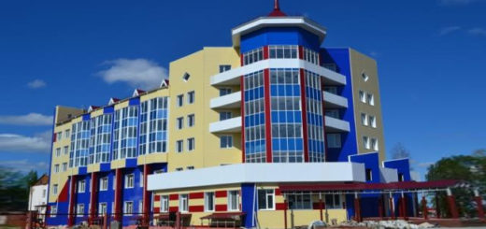
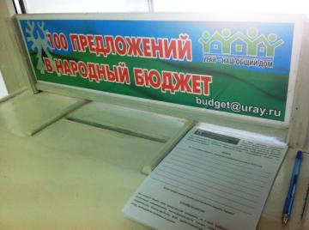
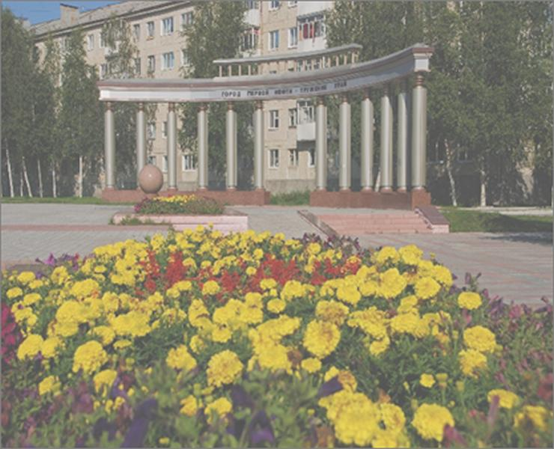
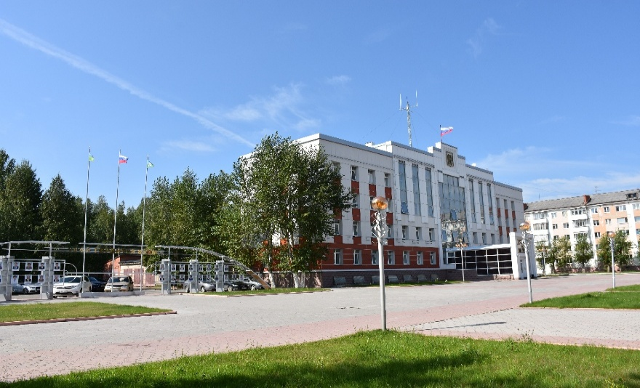
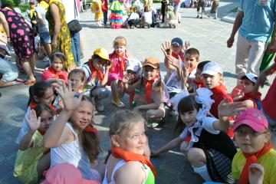
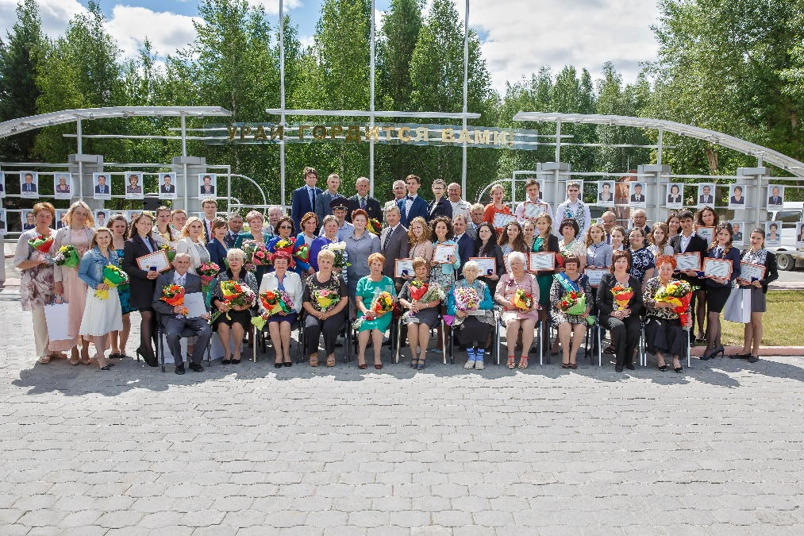
Бюджет для граждан
К решению Думы города Урай от 22.12.2016 №36 «О бюджете городского округа город Урай на 2017 год и на плановый период 2018 и 2019 годов»

Slide 2
Документы, на основании которых составляется проект муниципального бюджета
Ежегодное послание Президента Российской Федерации Федеральному Собранию
Основные направления налоговой, бюджетной и долговой политики ХМАО-Югры
Основные направления бюджетной политики и основные направления налоговой политики городского округа город Урай на 2017 год и плановый период 2018 и 2019 годов
Прогноз социально-экономического развития муниципального образования городской округ город Урай на 2017-2019 годы
Муниципальные программы муниципального образования городской округ город Урай

Slide 3
Цель бюджетной политики
Обеспечение устойчивости и стабильности экономики, сбалансированного функционирования бюджетной системы города, создания условий для мобилизации внутренних резервов, повышения бюджетной эффективности муниципального управления

Slide 4
Основные задачи бюджетной политики
на 2017 год и на плановый период 2018 и 2019 годов
Принятие мер, направленных на увеличение доходной базы бюджета города;
Повышение точности бюджетного планирования, исключение возможности наращивания бюджетных обязательств в объеме, превышающем имеющиеся ресурсы;
Повышение эффективности и результативности применения программно-целевого подхода к управлению бюджетными расходами;
Повышение качества и доступности предоставления муниципальных услуг;
Повышение эффективности расходования бюджетных ассигнований на осуществление капитальных вложений;
Повышение эффективности бюджетных расходов с четким разграничением их приоритетности и оптимизации;
Безусловное исполнение всех принятых социальных обязательств городского округа;
Обеспечение открытости бюджетного процесса;
Совершенствование нормативно-правовой базы, регламентирующей бюджетный процесс.

Slide 5
Приоритетные направления прогноза социально-экономического развития муниципалитета
на 2017–2019 годы
Развитие человеческого потенциала
Формирование эффективного управления
Диверсификация и инновационное развитие экономики
Обеспечение безопасности среды проживания
Создание благоприятных условий для развития малого и среднего бизнеса

Slide 6
Основные показатели прогноза социально-экономического развития муниципального образования городской округ город Урай
Показатели | Единица измерения | отчет | оценка | прогноз
 |  | 2015 | 2016 | 2017 |  | 2018 |  | 2019
 |  |  |  | вариант 1 | вариант 2 | вариант 1 | вариант 2 | вариант 1 | вариант 2
Численность населения (среднегодовая) | тыс.чел. | 40,419 | 40,631 | 40,862 | 40,919 | 41,091 | 41,223 | 41,409 | 41,750
Коэффициент естественного прироста населения | на 1000 человек населения | 6,19 | 7,06 | 6,53 | 6,89 | 6,57 | 6,96 | 6,81 | 6,95
Коэффициент миграционного прироста | на 10 000 человек населения | -33,15 | 5,17 | -27,90 | -3,67 | 8,52 | 13,34 | 12,07 | 15,16
Индекс промышленного производства | % к предыдущему году в сопоставимых ценах | 94,82 | 96,35 | 98,53 | 98,93 | 97,61 | 98,05 | 99,31 | 99,73
Индекс производства - РАЗДЕЛ C: Добыча полезных ископаемых | % к предыдущему году в сопоставимых ценах | 92,62 | 102,99 | 97,39 | 97,93 | 97,47 | 97,84 | 97,81 | 98,20
Индекс производства - РАЗДЕЛ D: Обрабатывающие производства | % к предыдущему году в сопоставимых ценах | 93,23 | 92,25 | 97,53 | 97,80 | 96,86 | 97,73 | 98,08 | 98,60
Индекс производства - РАЗДЕЛ E: Производство и распределение электроэнергии, газа и воды | % к предыдущему году в сопоставимых ценах | 111,58 | 95,32 | 100,19 | 100,50 | 100,13 | 100,30 | 101,55 | 101,97
Индекс производства продукции сельского хозяйства | % к предыдущему году в сопоставимых ценах | 102,07 | 103,32 | 101,36 | 106,39 | 105,09 | 108,21 | 108,40 | 111,15

Slide 7
Показатели | Единица измерения | отчет | оценка | прогноз
 |  | 2015 | 2016 | 2017 |  | 2018 |  | 2019
 |  |  |  | вариант 1 | вариант 2 | вариант 1 | вариант 2 | вариант 1 | вариант 2
Производство важнейших видов продукции в натуральном выражении:
Нефть добытая, включая газовый конденсат | тыс. тонн | 103,20 | 101,10 | 99,70 | 100,10 | 98,70 | 100,10 | 98,70 | 100,20
Газ природный и попутный | млрд.куб.м. | 0,0048 | 0,0045 | 0,0043 | 0,0044 | 0,0043 | 0,0044 | 0,0043 | 0,0044
Бензин автомобильный | млн.тонн | 0,0157 | 0,0165 | 0,0162 | 0,0165 | 0,0161 | 0,0162 | 0,0161 | 0,0162
Электроэнергия | млрд. кВт. ч. | 0,0037 | 0,0038 | 0,0037 | 0,0038 | 0,0038 | 0,0039 | 0,0039 | 0,0040
Индекс производства по виду деятельности "Строительство" | % к предыдущему году в сопоставимых ценах | 49,31 | 104,67 | 103,18 | 104,57 | 100,11 | 100,25 | 100,13 | 101,04
Ввод в действие жилых домов | тыс. кв. м. в общей площади | 19,11 | 18,00 | 21,51 | 25,70 | 15,93 | 22,92 | 15,21 | 18,21
Удельный вес жилых домов, построенных населением | % | 21,09 | 13,90 | 12,45 | 16,30 | 43,96 | 44,72 | 19,73 | 21,29
Оборот розничной торговли | % к предыдущему году в сопоставимых ценах | 90,7 | 97,3 | 100,0 | 101,1 | 101,5 | 102,2 | 102,3 | 103,0
Оборот общественного питания | % к предыдущему году в сопоставимых ценах | 98,0 | 100,0 | 98,0 | 100,1 | 100,0 | 100,1 | 100,0 | 100,1
Число малых и средних предприятий, включая микропредприятия (на конец года) | единиц | 519 | 519 | 509 | 524 | 513 | 526 | 513 | 528
Среднесписочная численность работников малых и средних предприятий, включая микропредприятия (без внешних совместителей) | тыс. чел. | 2,824 | 2,790 | 2,940 | 3,005 | 2,998 | 3,016 | 3,001 | 3,002

Slide 8
Показатели | Единица измерения | отчет | оценка | прогноз
 |  | 2015 | 2016 | 2017 |  | 2018 |  | 2019
 |  |  |  | вариант 1 | вариант 2 | вариант 1 | вариант 2 | вариант 1 | вариант 2
Оборот малых и средних предприятий, включая микропредприятия | млрд. руб. | 4,904 | 5,032 | 5,204 | 5,250 | 5,472 | 5,722 | 5,918 | 6,338
Индекс физического объема инвестиций в основной капитал | % к предыдущему году в сопоставимых ценах | 82,1 | 84,8 | 92,5 | 97,9 | 102,6 | 104,2 | 105,5 | 107,8
Денежные доходы населения | млн.руб. | 16 628,70 | 16 761,46 | 17 054,26 | 17 090,54 | 17 432,21 | 17 491,57 | 17 928,90 | 18 028,66
Реальные денежные доходы населения | % к предыдущему году | 90,20 | 94,3 | 95,9 | 96,3 | 96,9 | 97,7 | 97,9 | 97,9
Реальный размер назначенных пенсий | % к предыдущему году | 97,70 | 96,50 | 98,10 | 98,20 | 100,00 | 100,00 | 100,00 | 100,00
Расходы населения | млн.руб. | 16 129,90 | 16 426,30 | 16 713,20 | 16 748,70 | 17 257,80 | 17 316,70 | 17 570,30 | 17 668,10
Численность экономически активного населения | тыс. чел. | 28,70 | 29,23 | 29,30 | 29,42 | 29,37 | 29,60 | 29,61 | 29,85
Среднемесячная номинальная начисленная заработная плата в целом по региону | тыс. руб. | 49 546 | 50 041 | 50 592 | 50 792 | 51 174 | 52 163 | 52 709 | 53 728
Среднемесячная номинальная начисленная заработная плата в целом по региону | % к предыдущему году | 102,00 | 101,00 | 101,10 | 101,50 | 101,20 | 102,70 | 103,00 | 103,00
Уровень безработицы | % | 0,76 | 0,81 | 0,80 | 0,79 | 0,78 | 0,77 | 0,75 | 0,74

Slide 9
Основные параметры бюджета городского округа город Урай
в 2016 году и бюджет на 2017 год и на плановый период 2018 и 2019 годов
тыс.руб.
Основные показатели | Первоначальный лан на 2016 год | Ожидаемое исполнение за 2016 год | Бюджет
 |  |  | 2017 год | 2018 год | 2019 год
Доходы | 2 598 661,9 | 3 025 774,9 | 2 542 665,5 | 2 430 435,4 | 2 372 287,1
% к предыдущему году |  |  | 2,2 | 4,4 | 2,4
Расходы | 2 652 217,9 | 3 375 062,8 | 2 604 386,4 | 2 498 729,4 | 2 441 298,9
% к предыдущему году |  |  | 1,8 | 4,1 | 2,3
Дефицит (-) | - 53 556,0 | - 349 287,9 | -61 720,9 | - 68 294,0 | - 69 011,8

Slide 10
Основные параметры бюджета городского округа город Урай на 2017 год и на плановый период 2018 и 2019 годов, тыс.руб.
Доходы бюджета всего
2 542 665,5
Расходы бюджета всего
2 604 386,4
Образование
1 426 738,4
Налоговые доходы
578 430,7
ЖКХ
273 821,0
Социальная политика
175 180,6
Неналоговые доходы 141 520,0
БЮДЖЕТ на
2017 год
Культура и кинематография
111 308,4
Национальная экономика
278 164,3
Дефицит 61 720,9
Национальная безопасность и правоохранительная деятельность
34 943,7
Безвозмездные поступления 1 822 714,8
Прочие расходы
304 230,0
 | Бюджет на 2018 год | Бюджет на 2019 год
1. ДОХОДЫ (всего) | 2 430 435,4 | 2 372 287,1
Из них: Налоговые + Неналоговые | 715 931,8 | 723 109,7
Безвозмездные поступления | 1 714 503,6 | 1 649 177,4
2. РАСХОДЫ (всего) | 2 498 729,4 | 2 441 298,9
3. ДЕФИЦИТ (-) | - 68 294,0 | - 69 011,8

Slide 12
Динамика и структура налоговых доходов бюджета городского округа город Урай в 2016 году и бюджете на 2017 год и на плановый период 2018 и 2019 годов, тыс.руб.

Slide 13
Динамика и структура неналоговых доходов бюджета городского округа город Урай в 2016 году и бюджете на 2017 год и на плановый период 2018 и 2019 годов, тыс.руб.

Slide 14
Безвозмездные поступления бюджета городского округа город Урай, тыс.руб.
Безвозмездные поступления | 2016 год (первоначальный план) | 2017 год | 2018 год | 2019 год
Безвозмездные поступления от др. бюджетов бюджетной системы РФ всего, в т.ч.: | 1 794 857,5 | 1 822 714,8 | 1 714 503,6 | 1 649 177,4
Дотации | 438 952,3 | 486 287,2 | 438 318,3 | 438 318,3
Субсидии | 209 014,3 | 162 665,2 | 154 890,7 | 145 483,1
Субвенции | 1 142 895,2 | 1 169 853,8 | 1 119 460,6 | 1 063 562,2
Иные межбюджетные | 3 995,7 | 3 908,6 | 1834,0 | 1 813,8
2019 год
2018 год
2017 год
2016 год (план)

Slide 15
Основные мероприятия по мобилизации доходов бюджета
Обеспечение эффективного взаимодействия с федеральными и органами исполнительной власти ХМАО-Югры, в целях реализации мер, направленных на пополнение доходной части за счет налоговых и неналоговых доходов
Организация работы по выполнению плана мероприятий по росту доходов
Проведение заседаний Комиссии по контролю за выполнением обязательств контрагентами по имущественным договорам
Участие в заседании Межведомственной комиссии по урегулированию задолженности при Межрайонной ИФНС России
Осуществление мероприятий
по эффективности управления и распоряжения земельными участками, муниципальным имуществом в целях пополнения доходной части бюджета города
Проведение мероприятий, направленных на снижение недоимки по налоговым платежам
Работа с администраторами доходов бюджета города, направленная на повышение качества администрирования доходных источников, повышение уровня ответственности за выполнение прогнозных показателей, снижение недоимки по администрируемым платежам
Проведение заседаний Межведомственной комиссии по легализации объектов налогооб-ложения организаций и индивидуальных предпринимателей, выплачивающих заработную плату ниже прожиточного минимума, установленного в ХМАО-Югре

Slide 16
Структура расходов бюджета городского округа в 2016 году и бюджете на 2017 год и на плановый период
2018 и 2019 годов
тыс.руб.
Показатель | Рз | Первоначальный план на 2016 год | Бюджет
 |  |  | 2017 год | 2018 год | 2019 год
Расходы - всего, в том числе |  | 2 652 217,9 | 2 604 386,4 | 2 498 729,4 | 2 441 298,9
Общегосударственные вопросы | 01 | 268 798,9 | 279 195,1 | 270 089,1 | 309 981,2
Национальная безопасность и правоохранительная деятельность | 03 | 36 867,1 | 34 943,7 | 34 696,9 | 34 563,7
Национальная экономика | 04 | 236 787,4 | 277 964,3 | 272 199,2 | 232 758,3
Жилищно-коммунальное хозяйство | 05 | 369 319,4 | 274 021,0 | 250 007,0 | 239 673,2
Охрана окружающей среды | 06 | 1 200,0 | 336,1 | 136,1 | 136,1
Образование | 07 | 1 440 707,4 | 1 427 222,6 | 1 382 185,4 | 1 334 571,3
Культура, кинематография | 08 | 110 069,5 | 111 308,4 | 110 247,0 | 108 896,3
Здравоохранение | 09 | 0,0 | 823,9 | 823,9 | 823,9
Социальная политика | 10 | 164 249,6 | 175 180,6 | 159 343,3 | 164 427,9
Физическая культура и спорт | 11 | 1 420,8 | 4 209,3 | 4 085,2 | 373,0
Средства массовой информации | 12 | 13 246,3 | 13 246,3 | 13 246,3 | 13 246,3
Обслуживание государственного и муниципального долга | 13 | 9 551,5 | 5 935,1 | 1670,0 | 1 847,7
Notes:
16

Slide 17
Расходы бюджета городского округа
в 2016 году и в бюджете на 2017 год и на плановый период 2018 и 2019 годов, тыс.руб.

Slide 18
Распределение расходов бюджета городского округа по программным и непрограммным направлениям деятельности, тыс.руб.
Расходы бюджета | 2016 год (первоначальный план) | 2017 год
Всего расходов, в том числе: | 2 652 217,9 | 2 604 386,4
В рамках муниципальных программ | 2 652 217,9 | 2 580 820,5
Непрограммные направления деятельности | 0,0 | 23 565,9
Непрограммные направления деятельности в бюджете на 2017 год
7 272,5 тыс.руб.
16 293,4 тыс.руб.
Обеспечение деятельности Контрольно-счётной палаты г.Урай
Обеспечение деятельности Думы города Урай

Slide 19
Расходы бюджета города на функционирование социальной сферы в 2016 году и в бюджете на 2017 год, тыс.рублей
35,3%
34,0%
935 770,6
885 641,6
1 718 744,8
66,0%
64,7%
-Образование
Культура
Здравоохранение
Социальная политика
Физическая культура и спорт
Социальная сфера

Slide 20
Муниципальные программы, реализуемые в городе Урай в 2017- 2019 годах
Муниципальная программа – это документ, определяющий:
цели и задачи муниципальной политики в определённой сфере;
способы их достижения;
объёмы используемых финансовых ресурсов
тыс.руб.
Наименование муниципальной программы | Бюджет
 | 2017 год | 2018 год | 2019 год
1. Муниципальная программа "Развитие образования города Урай" на 2014-2018 годы | 1 267 155,0 | 1 227 517,8 | 0,0
2. Муниципальная программа "Культура города Урай" на 2017-2021 годы | 173 589,2 | 172 527,8 | 171 177,1
3. Мунципальная программа "Развитие физической культуры, спорта и туризма в городе Урай" на 2016-2018 годы | 105 832,9 | 105 832,9 | 0,0
4. Муниципальная программа "Поддержка социально ориентированных некоммерческих организаций в городе Урай" на 2015 - 2017 годы | 14 920,3 | 0,0 | 0,0
5. Муниципальная программа "Улучшение жилищных условий граждан, проживающих на территории муниципального образования город Урай" на 2016-2018 годы | 39 823,3 | 52 754,7 | 0,0
6. Муниципальная программа "Капитальный ремонт и реконструкция систем коммунальной инфраструктуры города Урай на 2014-2020 годы" | 24 618,5 | 8 063,5 | 8 063,5
7. Муниципальная программа "Профилактика правонарушений на территории города Урай" на 2015-2017 годы | 10 673,6 | 0,0 | 0,0
8. Муниципальная программа "Защита населения и территории городского округа города Урай от чрезвычайных ситуаций, совершенствование гражданской обороны" на 2013-2018 годы | 26 294,9 | 26 286,1 | 0,0
9. Муниципальная программа "Охрана окружающей среды в границах города Урай" на 2017-2020 годы | 300,0 | 100,0 | 100,0

Slide 21
Муниципальные программы, реализуемые в городе Урай в 2017-2019 годах
тыс.руб.
Наименование муниципальной программы | Бюджет
 | 2017 год | 2018 год | 2019 год
10. Муниципальная программа "Развитие малого и среднего предпринимательства, потребительского рынка и сельскохозяйственных товаропроизводителей города Урай" на 2016-2020 годы | 38 970,5 | 43 325,5 | 26 349,5
11. Муниципальная программа "Информационное общество - Урай" на 2016-2018 годы | 15 072,3 | 15 072,3 | 0,0
12. Муниципальная программа "Развитие транспортной системы города Урай" на 2016-2020 годы | 39 760,0 | 35 151,2 | 34 420,9
13. Муниципальная программа "Создание условий для эффективного и ответственного управления муниципальными финансами, повышения устойчивости местного бюджета городского округа г.Урай. Управление муниципальными финансами в городском округе г.Урай" на период до 2020 года" | 43 300,3 | 69 598,8 | 100 734,9
14. Муниципальная программа "Совершенствование и развитие муниципального управления в городе Урай" на 2015-2017 годы | 449 630,2 | 0,0 | 0,0
15. Муниципальная программа "Обеспечение градостроительной деятельности на территории города Урай" на 2015-2017 годы | 64 441,1 | 0,0 | 0,0
16. Муниципальная программа "Молодежь города Урай" на 2016-2020 годы | 18 805,6 | 18 805,6 | 18 805,6
17. Муниципальная программа "Развитие жилищно-коммунального комплекса и повышение энергетической эффективности в городе Урай на 2016-2018 годы" | 196 422,8 | 192 120,4 | 0,0
18. Муниципальная программа "Проектирование и строительство инженерных сетей коммунальной инфраструктуры в городе Урай" на 2014-2020 годы | 51 209,7 | 20 268,1 | 20 268,1

Slide 22
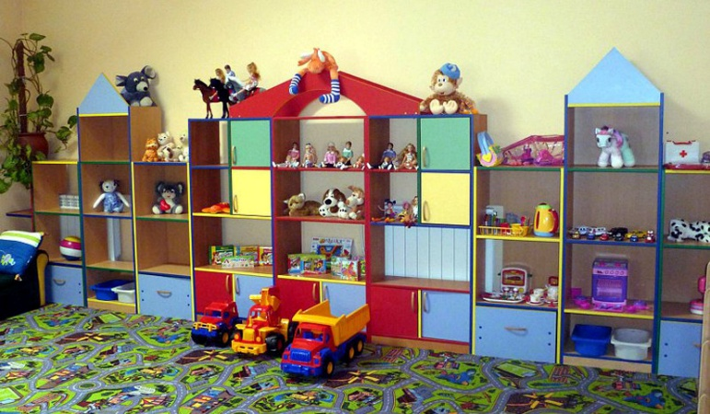
Муниципальная программа
«Развитие образования города Урай» на 2014-2018 годы
Цель муниципальной программы –
создание условий для формирования личной успешности обучающихся и воспитанников в обществе через совершенствование муниципальной системы образования
Подпрограмма 1 "Модернизация образования"
Дошкольное образование
Общее и дополнительное образование
Развитие муниципальной системы образования
Подпрограмма 2 "Развитие кадрового потенциала"
Подпрограмма 3 "Обеспечение условий для реализации образовательных программ"
Подпрограмма 4 "Организация каникулярного отдыха детей и подростков"
2016 год
1 368 872,2 тыс.руб.
2017 год
1 267 155,0 тыс.руб.
2018 год
1 227 517,8 тыс.руб.

Slide 23
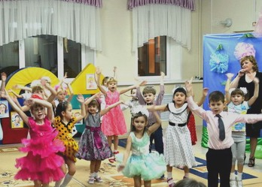
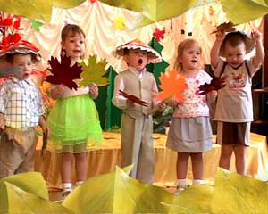
ДОШКОЛЬНОЕ ОБРАЗОВАНИЕ
Дошкольное образование | 2016 год (первоначальный план) | 2017 год | 2018 год
Расходы, тыс.рублей | 519 594,7 | 486 498,6 | 470 651,9
Количество дошкольных организаций | 8 | 9 | 9
Количество воспитанников | 2 674 | 2 771 | 2 771
В составе расходов на дошкольное образование наибольший объем средств запланирован на:
Расходы на обеспечение деятельности (оказание услуг) муниципальных учреждений (сады)
Субвенция для обеспечения государственных гарантий на получение образования и осуществления переданных органам местного самоуправления муниципальных образований АО отдельных государственных полномочий в области образования

Slide 24
ОБЩЕЕ ОБРАЗОВАНИЕ
Общее образование | 2016 год (первоначальный план) | 2017 год | 2018 год
Расходы, тыс.рублей | 545 185,9 | 567 725,4 | 543 934,9
Количество организаций | 6 | 6 | 6
Количество учащихся | 4 895 | 5 131 | 5 230
В составе расходов на общее образование наибольший объем средств запланирован на:
Расходы на обеспечение деятельности (оказание услуг) муниципальных учреждений (школы)
Субвенция для обеспечения государственных гарантий на получение образования и осуществления переданных органам местного самоуправления муниципальных образований АО отдельных государственных полномочий в области образования

Slide 25
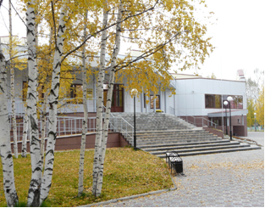
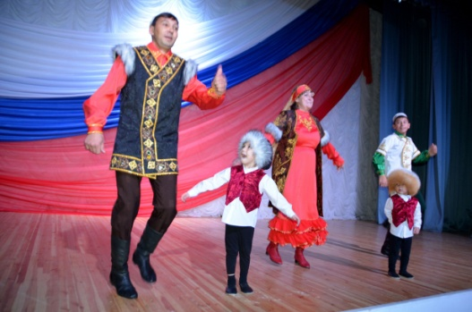
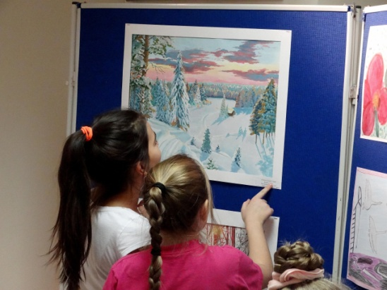
ДОПОЛНИТЕЛЬНОЕ ОБРАЗОВАНИЕ
Доп.образование | 2016 год (первоначальный план) | 2017 год | 2018 год
Расходы, тыс.рублей | 51 422,9 | 49 405,0 | 49 405,0
Количество учреждений | 1 | 1 | 1
Количество воспитанников | 1 333 | 1 315 | 1 315
В составе расходов на дополнительное образование наибольший объем средств запланирован на:
Расходы на обеспечение деятельности (оказание услуг) муниципальных учреждения (ЦДО)
Субсидия на повышение оплаты труда работников дополнительного образования детей в целях реализации майских указов Президента Российской Федерации

Slide 26
Целевые показатели муниципальной программы
№ п/п | Наименование показателя | Ед. изм | 2016 год | 2017 год | 2018 год
1 | Доля детей в возрасте от 1-6 лет, получающих дошкольную образовательную услугу и (или) услугу по их содержанию в муниципальных образовательных организациях, в общей численности детей в возрасте от 1-6 лет | % | 64,2 | 68,6 | 68,6
2 | Доля детей в возрасте от 1-6 лет, стоящих на учете для определения в муниципальные дошкольные образовательные организации, в общей численности детей в возрасте от 1-6 лет | % | 24,3 | 24,2 | 23,9
3 | Количество призеров и победителей Всероссийской олимпиады школьников, от общего количества участников | % | 61,0 | 61,1 | 61,2
4 | Участие общественности в управлении образовательными организациями (в т.ч. в решении вопросов финансово-хозяйственной деятельности, контроля качества образования) | % | 80,0 | 90,0 | 100
5 | Доля обучающихся в муниципальных общеобразовательных организациях, занимающихся во вторую (третью) смену, в общей численности обучающихся в муниципальных общеобразовательных организациях | % | 23,0 | 33,0 | 32,0
6 | Доля детей I и II групп здоровья в общей численности обучающихся в муниципальных общеобразовательных организациях | % | 77,0 | 77,0 | 77,0
7 | Доля детей в возрасте от 5-18 лет, получающих услуги по дополнительному образованию в организациях различной организационно-правовой формы собственности, в общей численности детей данной возрастной группы | % | 84,7 | 84,7 | 84,8
8 | Расходы бюджета муниципального образования на общее образование в расчете на 1 обучающегося в муниципальных общеобразовательных организациях | тыс. руб. | 124,0 | 143,9 | 164,1
9 | Доля муниципальных общеобразовательных организаций, здания которых находятся в аварийном состоянии или требуют капитального ремонта, в общем числе муниципальных общеобразовательных организаций | % | 50,0 | 50,0 | 33,3
10 | Доля муниципальных дошкольных образовательных организаций, здания которых находятся в аварийном состоянии или требуют капитального ремонта, в общем числе муниципальных дошкольных образовательных организаций | % | 25,0 | 22,2 | 22,2
11 | Удельный вес жителей города, удовлетворенных уровнем качества системы образования, в общем числе жителей города, охваченных соответствующими исследованиями, опросами, мониторингами | % | 77,0 | 78,0 | 79,0
12 | Доля руководящих и педагогических работников, повысивших уровень квалификации через участие в курсах повышения квалификации, стажировках, семинарах | % | 50 | 52 | 55
13 | Доля педагогических работников образовательных организаций, которым при прохождении аттестации присвоена первая или высшая категория | % | 14 | 15 | 16

Slide 27
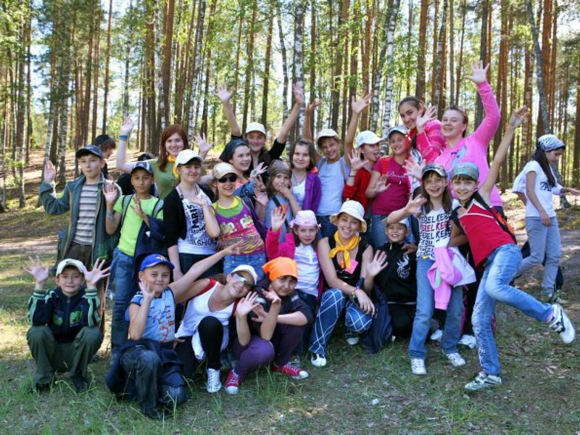
Организация отдыха и оздоровления детей
Субвенция на организацию и обеспечение отдыха и оздоровления детей, в том числе в этнической среде (приобретение путевок и сопровождение групп детей):
2016 год – 6 975,4 тыс.рублей (на 216 путевок)
2017 год – 10 241,4 тыс.рублей (на 270 путевок)
2018 год – 10 241,4 тыс.рублей (на 270 путевок)
Субсидия на организацию питания детей в возрасте от 6 до 17 лет (включительно) в лагерях с дневным пребыванием детей, детей в возрасте от 8 до 17 лет (включительно) – в палаточных лагерях:
2016 год – 5 249,5 тыс.рублей (на 2 023 ребенка)
2017 год – 5 818,3 тыс.рублей (на 3 035 детей)
2018 год – 5 818,3 тыс.рублей (на 3 035 детей)

Slide 28
МУНИЦИПАЛЬНАЯ ПРОГРАММА «КУЛЬТУРА ГОРОДА УРАЙ»
НА 2017-2021 ГОДЫ
Цель муниципальной программы - создание условий для сохранения культурной самобытности, доступности культурных благ и обеспечение прав граждан на развитие и реализацию культурного и духовного потенциала на территории города Урай
Подпрограмма 1 «Библиотечное дело» (субсидии на развитие сферы культуры в муниципальных образованиях автономного округа, библиотечная деятельность)
Подпрограмма 2 «Музейное дело» (субсидии на развитие сферы культуры в муниципальных образованиях автономного округа, выставочная деятельность)
Подпрограмма 4 «Народное творчество и традиционная культура. Развитие культурно-досуговой деятельности» (мероприятия, направленные на поддержку театрального, хореографического, вокального и хорового искусства)
Подпрограмма 5 «Обеспечение муниципальной поддержки учреждений культуры и дополнительного образования в сфере культуры» (обеспечение деятельности (оказание услуг) МАУ «Культура», МБОУ ДОД ДШИ №1, МБОУ ДОД ДШИ №2)
2016 год
173 589,2 тыс.руб.
2018 год
172 527,8 тыс.руб.
2019 год
171 177,1 тыс.руб.
172 933,9 тыс.руб.
2017 год

Slide 29
Целевые показатели муниципальной программы
п/п | Наименование показателя | Ед. изм. | 2016 год | 2017 год | 2018 год | 2019 год
1. | Объем библиотечного фонда на 1000 жителей | экз. | 3 229 | 3 237 | 3 245 | 3 251
2. | Посещаемость музея (на 1 жителя в год) | пос. | 0,55 | 0,55 | 0,56 | 0,56
3. | Динамика количества выставочных проектов (в том числе передвижных выставок), ежегодный рост не менее 2% | % | 2 | 2 | 2 | 2
4. | Доля детей, привлекаемых к участию в творческих мероприятиях, от общего числа детей | % | 38 | 39 | 40 | 40
5. | Посещаемость культурно-досуговых мероприятий (на 1 жителя в год) | пос. | 2,6 | 2,7 | 2,8 | 2,9
6. | Доля работников, прошедших повышение квалификации путем направления на семинары, курсы повышения квалификации, обучение | % | 18 | 19 | 20 | 21
7. | Сохранение уровня удовлетворенности жителей города Урай качеством услуг, предоставляемых учреждениями в сфере культуры | % | 95 | 95 | 95 | 95

Slide 30
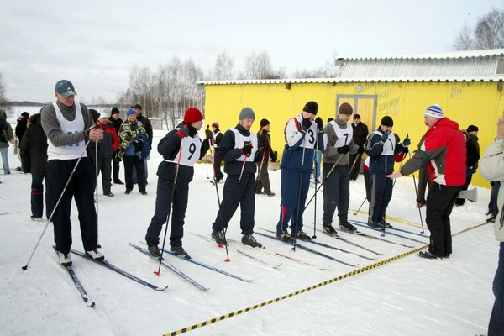
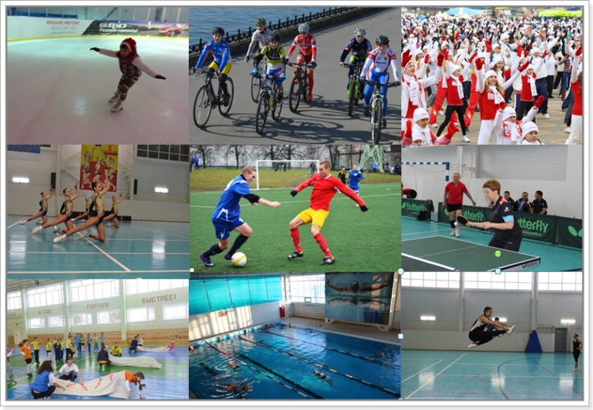
Муниципальная программа «Развитие физической культуры, спорта и туризма в городе Урай» на 2016-2018 годы
Цели муниципальной программы:
создание условий, ориентирующих жителей города на здоровый образ жизни, в том числе на занятия физической культурой и спортом; увеличение количества жителей города, занимающихся физической культурой и спортом; развитие детско-юношеского спорта, системы отбора и подготовки спортивного резерва; создание условий для развития внутреннего и въездного туризма на территории г.Урай
Подпрограмма 1 «Развитие физической культуры и спорта в городе Урай» (обеспечение деятельности (оказание услуг) МБОУ ДОД «ДЮСШ «Старт», МБОУ ДОД «ДЮСШ «Звезды Югры», проведение городских физкультурных и спортивно-массовых мероприятий, субсидии на софинансирование расходов муниципальных образований по обеспечению учащихся спортивных школ спортивным оборудованием, экипировкой и инвентарем, проведению тренировочных сборов и участию в соревнованиях)
2016 год
108 228,9 тыс.руб.
2017 год
105 832,9 тыс.руб.
2018 год
105 832,9 тыс.руб.

Slide 31
Целевые показатели муниципальной программы
п/п | Наименование показателя | Ед. изм. | 2016 год | 2017 год | 2018 год
1. | Доля населения, систематически занимающегося физической культурой и спортом, в общей численности населения | % | 32,5 | 34,5 | 36,5
2. | Доля населения, систематически занимающегося физической культурой и спортом на бесплатной основе, в общей численности занимающихся | % | 54,3 | 55,4 | 56,5
3. | Численность детей и подростков, занимающихся в учреждениях дополнительного образования физкультурно-спортивной направленности (детско-юношеские спортивные школы) | чел. | 1 583 | 1 590 | 1 600
4. | Удельный вес спортсменов, получивших спортивные разряды и звания, от численности населения, систематически занимающегося физической культурой и спортом | % | 4,8 | 4,9 | 5
5. | Уровень обеспеченности населения спортивными сооружениями исходя из единовременной пропускной способности объекта спорта | % | 32 | 35 | 38
6. | Доля граждан муниципального образования, занимающихся физической культурой и спортом по месту работы, в общей численности населения, занятого в экономике | % | 19,5 | 21,5 | 24
7. | Доля учащихся и студентов, систематически занимающихся физической культурой и спортом, в общей численности учащихся и студентов | % | 64 | 68 | 72
8. | Доля лиц с ограниченными возможностями здоровья и инвалидов, систематически занимающихся физической культурой и спортом, в общей численности данной категории населения | % | 11,9 | 12,9 | 14,1
9. | Доля граждан муниципального образования, выполнивших нормативы Всероссийского физкультурно-спортивного комплекса «Готов к труду и обороне» (ГТО), в общей численности населения, принявшего участие в сдаче нормативов Всероссийского физкультурно-спортивного комплекса «Готов к труду и обороне» (ГТО) | % | - | 25 | 30

Slide 32
Муниципальная программа «Поддержка социально ориентированных некоммерческих организаций в городе Урай» на 2015-2017 годы
Цель муниципальной программы – создание условий для эффективного использования потенциала социально ориентированных некоммерческих организаций в решении задач социально-экономического развития и повышения активности населения города Урай
Оказание финансовой поддержки социально ориентированным некоммерческим организациям, осуществляющим деятельность по направлениям:
Субсидии на осуществление деятельности социально ориентированным некоммерческим организациям для содействия защиты законных прав и жизненных интересов ветеранов, пенсионеров
Субсидии на осуществление деятельности социально ориентированным некоммерческим организациям для защиты прав и интересов инвалидов
Субсидия для осуществления деятельности социально ориентированным некоммерческим организациям в области содействия духовного развития личности
Субсидия для осуществления деятельности социально ориентированным некоммерческим организациям для профилактики социально опасных форм поведения граждан
Субсидия на осуществление деятельности социально ориентированным некоммерческим организациям в области организации работы с детьми и молодежью города Урай
Субсидия социально ориентированным некоммерческим организациям в сфере физической культуры и спорта, пропаганде здорового образа жизни
14 920,3 тыс.руб.
2017 год
2016 год
12 115,8 тыс.руб.

Slide 33
Целевые показатели муниципальной программы
п/п | Наименование показателя | Ед. изм. | 2016 год | 2017 год
1 | Количество социально ориентированных некоммерческих организаций, получающих финансовую поддержку в форме субсидий за счет средств бюджета городского округа г.Урай | шт. | 13 | 10
2 | Количество социально значимых мероприятий, ежегодно проводимых социально ориентированными некоммерческими организациями | шт. | 96 | 90
3 | Количество жителей города, участвующих в мероприятиях, проводимых социально ориентированными некоммерческими организациями | чел. | 4 880 | 4 950
4 | Количество помещений, находящихся в муниципальной собственности, предоставляемых в пользование социально ориентированным некоммерческим организациям | шт. | 3 | 3
5 | Количество консультаций, предоставляемых некоммерческим организациям по ведению их уставной деятельности | шт. | 10 | 10
6 | Количество размещённой информации о деятельности социально ориентированных некоммерческих организаций на официальном сайте администрации г.Урай | шт. | 25 | 25

Slide 34
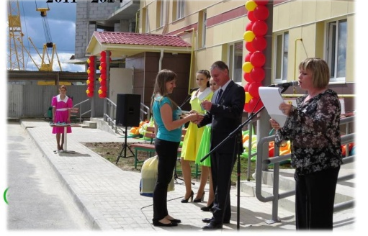
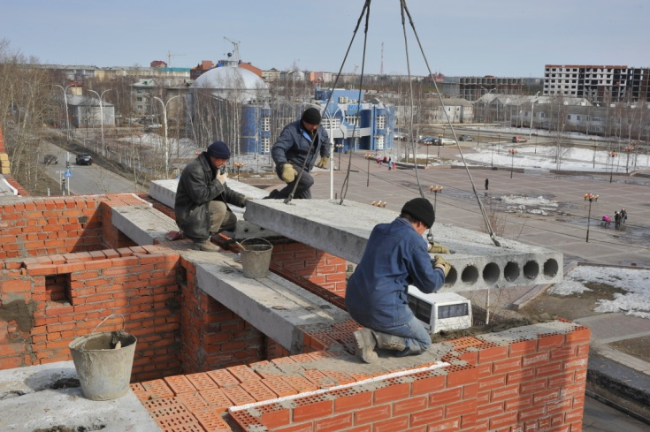
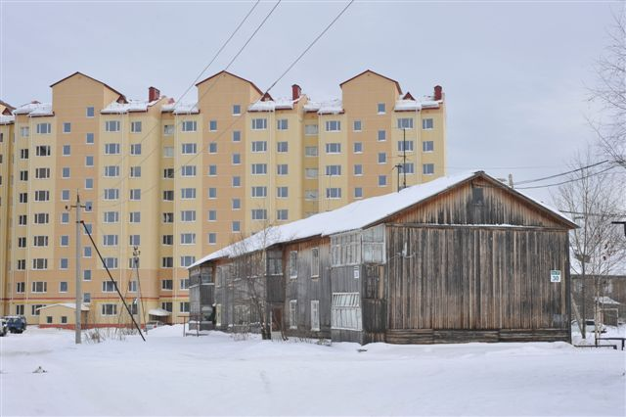
Муниципальная программа «Улучшение жилищных условий граждан, проживающих на территории муниципального образования город Урай» на 2016-2018 годы
Цель муниципальной программы – создание условий, способствующих улучшению жилищных условий и качества жилищного обеспечения граждан, проживающих на территории муниципального образования город Урай
Основные задачи:
Уменьшение числа домов на территории города Урай, жилые помещения в которых признаны непригодными для проживания, либо аварийных;
Уменьшение числа семей, нуждающихся в улучшении жилищных условий;
Формирование специализированного жилищного фонда;
Увеличение объема жилого фонда за счет реконструкции нежилых зданий
2016 год
72 814,2 тыс.руб.
2017 год
39 823,3 тыс.руб.
52 754,7 тыс.руб.
2018 год

Slide 35
Целевые показатели муниципальной программы
п/п | Наименование показателя | Ед. изм. | 2016 год | 2017 год | 2018 год
1 | Количество квартир, приобретаемых в муниципальную собственность в рамках заключенных контрактов | ед. | 43 | 11 | 10
2 | Количество семей, которым предоставлены жилые помещения при расселении домов | сем | 22 | 7 | 6
3 | Площадь жилых помещений, изъятых в муниципальную собственность путем выплаты возмещений за жилые помещения в рамках соглашений, заключенных с собственниками изымаемых жилых помещений | кв.м. | 293,9 | 136,9 | 124,5
4 | Количество жилых домов на начало года, жилые помещения которых признаны непригодными для проживания, либо аварийных | ед. | 217 | 215 | 214
5 | Количество расселенных жилых домов, жилые помещения которых признаны непригодными для проживания, либо аварийных | ед. | 2 | 1 | 1
6 | Доля расселенных многоквартирных домов в соответствии с программой, в общем числе многоквартирных домов, жилые помещения в которых признаны непригодными (число многоквартирных домов, жилые помещения которых признаны непригодными на 1 января 2015 года - 236), нарастающим итогом | % | 0,9 | 1,3 | 1,7
7 | Количество граждан, которым предоставлены жилые помещения по договорам социального найма в порядке очередности | сем | 3 | 2 | 2
8 | Доля граждан, которым предоставлены жилые помещения по договорам социального найма в порядке очередности в соответствии с программой, в общем числе граждан, состоящих на учете в качестве нуждающихся в жилых помещениях (число состоящих на учете в качестве нуждающихся в жилых помещениях на 1 апреля 2015 года - 621), нарастающим итогом | % | 0,5 | 0,8 | 1,1
9 | Количество специализированных жилых помещений, предоставленных работникам бюджетных учреждений на период трудовых отношений | ед. | 1 | 1 | 1
10 | Количество жилых помещений, отнесенных к маневренному фонду | ед. | 1 | 1 | 1
11 | Количество выданных молодым семьям свидетельств о праве на получение социальной выплаты | ед. | 10 | 9 | 7
12 | Доля молодых семей, улучшивших жилищные условия в соответствии с программой, в общем числе молодых семей, поставленных на учет в качестве нуждающихся в жилых помещениях (число молодых семей, состоящих на учете для получения мер государственной поддержки в целях улучшения жилищных условий на 1 января 2015 года - 94), нарастающим итогом | % | 7,4 | 12,8 | 24,4
13 | Количество жилых помещений специализированного жилищного фонда, предоставленных по договорам найма специализированных жилых помещений детям-сиротам и детям, оставшимся без попечения родителей, лицам из числа детей-сирот и детей, оставшихся без попечения родителей | ед. | 2 | 16 | 0
14 | Доля детей-сирот и детей, оставшихся без попечения родителей, лиц из числа детей-сирот и детей, оставшихся без попечения родителей, обеспеченных жилыми помещениями, в общем количестве включенных в список детей-сирот и детей, оставшихся без попечения родителей, лиц из числа детей-сирот и детей, оставшихся без попечения родителей, которые подлежат обеспечению жилыми помещениями специализированного жилищного фонда по договорам найма специализированных жилых помещений (число включенных в список на 1 января 2016 года - 25), нарастающим итогом | % | 15,4 | 64,0 | 0,0
15 | Количество улучшивших жилищные условия граждан из числа ветеранов Великой Отечественной войны и вставших на учет в качестве нуждающихся в жилых помещениях до 1 января 2005 года ветеранов боевых действий, инвалидов и семей, имеющих детей-инвалидов | ед. | 4 | 1 | 0
16 | Количество жилых помещений после завершения реконструкции нежилого здания детской поликлиники, площадь | ед. | 0 | 0 | 0

Slide 36
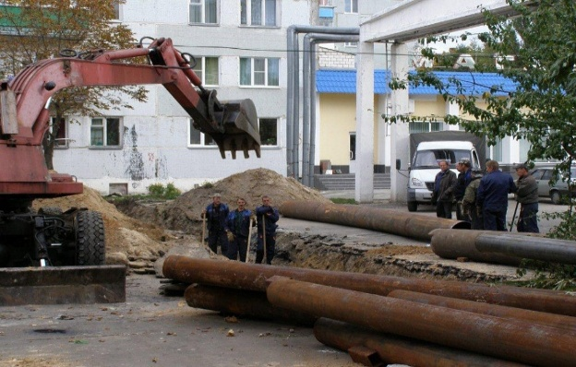
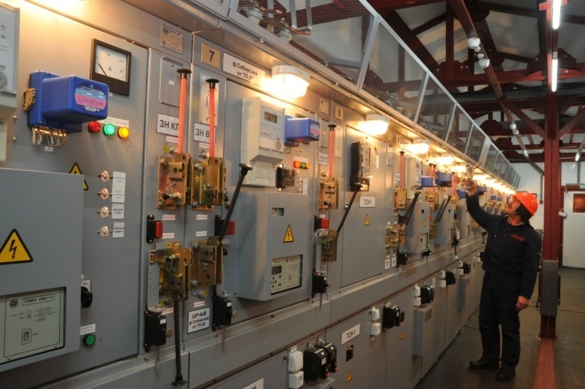
Муниципальная программа «Капитальный ремонт и реконструкция систем коммунальной инфраструктуры города Урай на 2014-2020 годы
Цель муниципальной программы – повышение надежности функционирования систем жизнеобеспечения населения; предотвращение ситуаций, которые могут привести к нарушению функционирования систем жизнеобеспечения населения; снижение энергозатрат, повышение энергоэффективности систем жизнеобеспечения
Мероприятия программы:
Капитальный ремонт, реконструкция и строительство объектов коммунальной инфраструктуры города;
Субсидии на реконструкцию, расширение, модернизацию, строительство и капитальный ремонт объектов коммунального комплекса (подготовка инженерных сетей к ОЗП)
2017 год
24 618,5 тыс.руб.
2018 год
8 063,5 тыс.руб.
2019 год
8 063,5 тыс.руб.
2016 год
104 047,5 тыс.руб.

Slide 37
Целевые показатели муниципальной программы
№ п/п | Наименование показателя | Ед. изм | 2016 год | 2017 год | 2018 год | 2019 год
1 | Удельный вес протяженности ветхих сетей, в общей протяженности сетей | % | 28,7 | 24,2 | 23,5 | 22,8
2 | Количество отказов | шт | 83 | 40 | 35 | 30
3 | Удельный расход электрической энергии на выработку и передачу 1Гкал тепловой энергии | кВт*ч/ Гкал | 45,19 | 36,81 | 35,97 | 34,21
4 | Технологический расход тепловой энергии при ее передаче по тепловым сетям | Гкал | 47438 | 38637 | 36706 | 34871
5 | Количество отказов на сетях ГВС | шт | 94 | 42 | 38 | 30
6 | Удельный вес протяженности ветхих сетей, в общей протяженности сетей | % | 37,5 | 31,1 | 30,7 | 29,8
7 | Количество аварий, отказов | шт | 115 | 68 | 54 | 45
8 | Энергозатраты на выработку 1 единицы продукции (услуги) | кВт*ч/м3 | 0,85 | 0,84 | 0,84 | 0,84
9 | Удельный вес протяженности ветхих сетей, в общей протяженности сетей | % | 46,3 | 37,5 | 34,6 | 33,6
10 | Количество порывов | шт | 5 | 3 | 2 | 2
11 | Энергозатраты на выработку 1 единицы продукции (услуги) | кВт*ч/м3 | 0,58 | 0,55 | 0,45 | 0,35
12 | Протяженность сетей, всего | км | 119,793 | 126 | 127,3 | 128
13 | Удельный вес протяженности сетей, срок эксплуатации которых более 30 лет, в общей протяженности сетей | % | 14 | 9,9 | 8,8 | 7,9
14 | Количество аварий, отказов | шт | 2 | 1 | 1 | 1
15 | Удельный вес протяженности ветхих сетей, в общей протяженности сетей | % | 24 | 22,6 | 22,1 | 21,7
16 | Количество отказов | шт | 7 | 3 | 2 | 2
17 | Электрические нагрузки (сумма максимумов нагрузок на шинах ТП) | МВт | 32,1 | 43,86 | 46,8 | 49,74
18 | Электрические нагрузки (сумма совмещенных максимумов нагрузок на шинах 35-110 кВ ПС) | МВт | 28,7 | 38,48 | 40,9 | 43,34
19 | Питающие сети 6 кВ (сумма совмещенных максимумов нагрузок РП) | МВт | 12,3 | 19,14 | 20,85 | 22,56

Slide 38
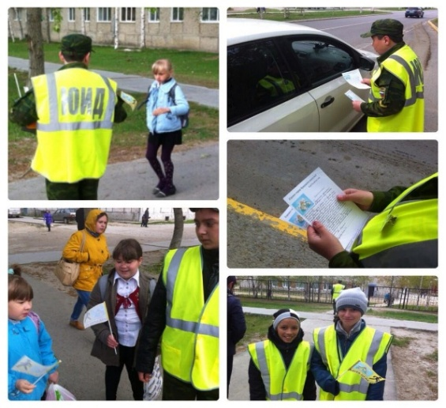
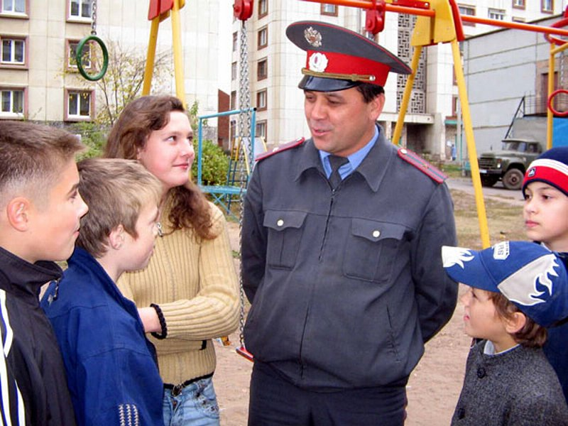
Муниципальная программа «Профилактика правонарушений на территории города Урай» на 2015-2017 годы
Цель муниципальной программы – обеспечение общественной безопасности, правопорядка и привлечение общественности к осуществлению мероприятий по профилактике правонарушений; совершенствование системы профилактики немедицинского потребления наркотиков; профилактика терроризма и экстремизма
Подпрограмма 1 «Профилактика правонарушений» (профилактические мероприятия для несовершеннолетних, субсидии на размещение систем видеообзора, модернизацию, обеспечение функционирования систем видеонаблюдения с целью повышения безопасности дорожного движения и информирование населения о необходимости соблюдения правил дорожного движения, субсидии на создание условий для деятельности народных дружин)
Подпрограмма 2 «Профилактика незаконного оборота и потребления наркотических средств и психотропных веществ» (проведение антинаркотических акций, массовых мероприятий, направленных на профилактику наркомании в образовательных учреждениях города, изготовление и распространение средств наглядной и печатной агитации, организация волонтерского движения с акцентом на пропаганду)
Подпрограмма 3 «Профилактика терроризма и экстремизма» (организация и проведение ежегодных конкурсов, профилактических мероприятий в рамках профилактики экстремистской направленности)
2016 год
10 326,3 тыс.руб.
2017 год
2017 год
10 673,6 тыс.руб.
10 673,6 тыс.руб.

Slide 39
Целевые показатели муниципальной программы
№ п/п | Наименование показателя | Ед. изм | 2016 год | 2017 год
1 | Доля уличных преступлений в числе зарегистрированных общеуголовных преступлений | % | 16,8 | 16,7
2 | Уровень общеуголовной преступности | 10 тыс. населения | 142,0 | 141,0
3 | Доля административных правонарушений, посягающих на общественный порядок и общественную безопасность, выявленных с участием народных дружинников, в общем количестве таких правонарушений | % | 6,9 | 7,0
4 | Доля учащихся 6 - 11 классов образовательных организаций охваченных мероприятиями, направленными на формирование стойкой негативной установки по отношению к употреблению психоактивных вещест | % | 100 | 100
5 | Доля несовершеннолетних, находящихся в социально опасном положении, снятых с учета в связи с положительной динамикой, от общего числа состоящих на учете на конец отчетного периода | % | 83 | 85
6 | Доля семей, находящихся в социально опасном положении, снятых с учета в связи с положительной динамикой, от общего числа состоящих на учете на конец отчетного периода | % | 53 | 55
7 | Доля учащихся образовательных организаций охваченных мероприятиями | % | 66,0 | 69,0
8 | Количество рассмотренных дел об административных правонарушениях, составленных должностными лицами администрации города Урай | шт. | 120 | 125
9 | Доля взысканных штрафов, от общего числа наложенных административной комиссией муниципального образования город Урай | % | 43 | 44
10 | Доля административных правонарушений, предусмотренных | % | 30,0 | 40,0
11 | Доля раскрытых преступлений с использованием системы видеонаблюдения в общем количестве преступлений | % | 1,2 | 1,5
12 | Доля граждан, положительно оценивающих состояние межнациональных отношений | % | 71 | 71,5
13 | Доля граждан, положительно оценивающих состояние межконфессиональных отношений | % | 84,7 | 85,2
14 | Уровень толерантного отношения граждан к представителям другой национальности | % | 76,3 | 76,8

Slide 40
Муниципальная программа «Защита населения и территории городского округа город Урай от чрезвычайных ситуаций, совершенствование гражданской обороны» на 2013-2018 годы
Цель муниципальной программы - повышение безопасности населения на территории городского округа от чрезвычайных ситуаций, совершенствование гражданской обороны; повышение безопасности населения и территории города в особый период и в случаях чрезвычайных ситуаций; повышение готовности сил и средств города к проведению аварийно-спасательных и других неотложных работ в случае возникновения чрезвычайных ситуаций, поиск и спасание людей, ведение мероприятий гражданской обороны в особый период; развитие и автоматизация системы управления при угрозе и возникновении чрезвычайных ситуаций; обеспечение первичных мер и укрепление пожарной безопасности на территории города
Подпрограмма 1 «Мероприятия в области защиты населения и территории от чрезвычайных ситуаций и гражданской обороны на территории города Урай» (создание, восполнение резерва средств индивидуальной защиты, смотров-конкурсов санитарных дружин, постов, обеспечение деятельности МКУ «ЕДДС»)
Подпрограмма 2 «Мероприятия в сфере укрепления пожарной безопасности в городе Урай» (устройство и содержание минерализованных полос, обслуживание систем пожарной автоматики в зданиях и помещениях администрации города)
2016 год
28 945,8 тыс.руб.
2018 год
2017 год
26 286,1 тыс.руб.
26 294,9 тыс.руб.

Slide 41
Целевые показатели муниципальной программы
№ | Наименование показателя | Ед. изм. | 2016 год | 2017 год | 2018 год
1 | Доля населения получившие памятки по способам защиты, действиям населения в чрезвычайных ситуациях и по сигналам гражданской обороны | % | 0 | 0 | 17,0
2 | Уровень подготовки проектно-сметной документации, проведения работ по капитальному ремонту, монтажу оборудования, приведения защитных сооружений гражданской обороны в готовность | % | 0 | 0 | 16,8
3 | Уровень обеспечения, восполнения резерва средств индивидуальной защиты | % | 92,3 | 100 | 100
4 | Уровень оснащения общественных спасательных постов в местах массового отдыха людей на водных объектах оборудованием и снаряжением | % | 66 | 66 | 66
5 | Уровень внедрения и обеспечения работы «Системы обеспечения вызова экстренных оперативных служб по единому номеру «112» на базе единой дежурно-диспетчерской службы города Урай» на удаленном рабочем месте дежурно-диспетчерских служб (ДДС-01,02,03) | % | 100 | 100 | 100
6 | Охват населения города Урай муниципальной системой оповещения (МСО), доведение сигналов гражданской обороны до населения | % | 100 | 100 | 100
7 | Протяженность минерализованных полос на территории города Урай | км. | 40 | 40 | 40
8 | Доля населения, охваченного противопожарной пропагандой (размещение статей, памяток, видеороликов в средствах массовой информации и среди населения города Урай) | % | 84 | 87 | 91
9 | Укомплектованность Аварийно-спасательного формирования муниципального казенного учреждения «Единая дежурно-диспетчерская служба города Урай» оборудованием, инвентарем и снаряжением для тушения пожаров | % | 50 | 65 | 80

Slide 42
Муниципальная программа «Охрана окружающей среды в границах города Урай» на 2017-2020 годы
Цель муниципальной программы – обеспечение права жителей города на благоприятную окружающую среду; обеспечение исполнения требований законодательства в области охраны окружающей среды, лесного законодательства; формирование знаний населения города Урай в области охраны окружающей среды
Мероприятия программы:
Санитарная очистка и ликвидация несанкционированных свалок на территории города;
Проведение мероприятий в рамках Года экологии в России (2017 год))
2016 год
1 200,0 тыс.руб.
2017 год
300,0 тыс.руб.
2018 год
100,0 тыс.руб.
2019 год
100,0 тыс.руб.

Slide 43
Целевые показатели муниципальной программы
№ п/п | Наименование показателя | Ед. изм | 2016 год | 2017 год | 2018 год | 2019 год
1 | Доля ликвидированных несанкционированных свалок от общего количества несанкционированных свалок | % | Не менее 10% в год | Не менее 10% в год | Не менее 10% в год | Не менее 10% в год
2 | Доля негативного воздействия на водные объекты от металлических обломков (брошенных судов) | % | 100 | 95 | 95 | 75
3 | Доля населения, вовлеченного в эколого-просветительские и эколого-образовательные мероприятия, от общего количества населения города Урай | % | 10 | 10,1 | 10,2 | 10,3
4 | Доля площади лесов в границе населенного пункта город Урай, на которые разработан лесохозяйственный регламент | % | 0 | 100 | 100 | 100

Slide 44
Муниципальная программа «Развитие малого и среднего предпринимательства, потребительского рынка и сельскохозяйственных товаропроизводителей города Урай» на 2016-2020 годы
Цель муниципальной программы – создание условий для устойчивого развития малого и среднего предпринимательства на территории города Урай; создание условий для развития потребительского рынка, расширения предложений товаров и услуг на территории г.Урай; создание условий для устойчивого развития агропромышленного комплекса и повышение конкурентоспособности сельскохозяйственной продукции, произведенной на территории г. Урай
Подпрограмма 1 «Развитие малого и среднего предпринимательства» (грантовая поддержка предпринимательства)
Подпрограмма 2 «Развитие потребительского рынка» (организация и проведение ярмарок)
Подпрограмма 3 «Развитие сельскохозяйственных товаропроизводителей» (субвенции на поддержку животноводства, переработки и реализации продукции животноводства)
2016 год
2017 год
2018 год
2019 год
31 100,5 тыс.руб.
38 970,5 тыс.руб
43 325,5 тыс.руб.
26 349,5 тыс.руб.

Slide 45
Целевые показатели муниципальной программы
№ п/п | Наименование показателя | Ед. изм | 2016 год | 2017 год | 2018 год | 2019 год
1 | Число субъектов малого и среднего предпринимательства в расчете на 10 тыс. человек населения | ед. | 517,2 | 517,1 | 517,2 | 517,3
2 | Обеспеченность торговыми площадями на 1000 жителей | кв.м | 462 | 463 | 464 | 465
3 | Обеспеченность посадочными местами на 1000 жителей | пос. мест | 24 | 24 | 25 | 25
4 | Увеличение производства молока (в базисной жирности) | % | 101,0 | 101,0 | 101,5 | 101,5
5 | Увеличение реализации молочной продукции местными сельскохозяйственными товаропроизводителями | % | 102,0 | 102,0 | 102,0 | 102,0
6 | Увеличение поголовья животных и птицы сельскохозяйственных товаропроизводителей | % | 101,0 | 101,0 | 101,5 | 101,5
7 | Расширение ассортимента молочной продукции, выпускаемой сельскохозяйственными товаропроизводителями | % | 104,2 | 104,0 | 103,8 | 103,7

Slide 46
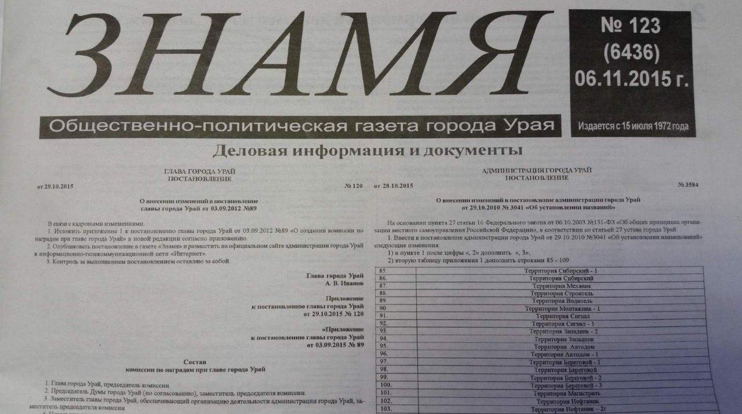
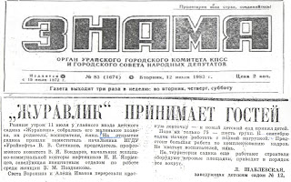
Муниципальная программа «Информационное общество - Урай»
на 2016-2018 годы
Цель муниципальной программы – повышение качества жизни населения города Урай, развитие экономической, социально-политической, культурной и духовной сфер жизни общества и совершенствование системы государственного и муниципального управления на основе использования информационно-коммуникационных технологий
Мероприятия программы:
Информационно-рекламные мероприятия;
Развитие и сопровождение информационных порталов и официального сайта органов местного самоуправления города Урай;
Обеспечение деятельности (оказание услуг) МБУ Газета «Знамя»
2016 год
15 172,3 тыс.руб.
2017 год
15 072,3 тыс.руб.
2018 год
15 072,3 тыс.руб.

Slide 47
Целевые показатели муниципальной программы
п/п | Наименование показателя | Ед. изм. | 2016 год | 2017 год | 2018 год
1 | Доля межведомственных запросов, направляемых в администрацию города Урай, муниципальные учреждения в электронном виде, в общем количестве межведомственных запросов | % | 5 | 10 | 15
2 | Уровень удовлетворенности граждан организацией доступа к информации о деятельности органов местного самоуправления, размещаемой в сети Интернет | % | 30 | 35 | 40
3 | Доля рабочих мест в администрации города Урай, органах администрации города Урай, осуществляющих обмен электронными образами документов с использованием единой системы электронного документооборота | % | 60 | 70 | 80
4 | Доля органов местного самоуправления города Урай, использующих территориальную информационную систему Югры для предоставления информации | % | 20 | 30 | 50
5 | Степень соответствия информационных систем администрации города Урай, органов администрации города Урай требованиям информационной безопасности | % | 80 | 90 | 100
6 | Увеличение количества информационных материалов о деятельности органов местного самоуправления в теле- и радио эфире ТРК «Спектр» | шт. | 105 | 110 | 115
7 | Количество публикаций о деятельности органов местного самоуправления и социально-экономических преобразованиях в муниципальном образовании на страницах газеты «Знамя» | шт. | 200 | 205 | 210
8 | Доля населения, получившего информацию о деятельности органов местного самоуправления и социально-экономических преобразованиях в муниципальном образовании через печатные СМИ, процентов от числа опрошенных респондентов, ответивших «информацию о деятельности органов местного самоуправления получаю через газету «Знамя» | % | 35 | 40 | 42
9 | Доверие к печатному источнику информации о деятельности органов местного самоуправления, процентов от числа опрошенных респондентов, ответивших «доверяю» и «скорее доверяю» | % | 50 | 52 | 55

Slide 48
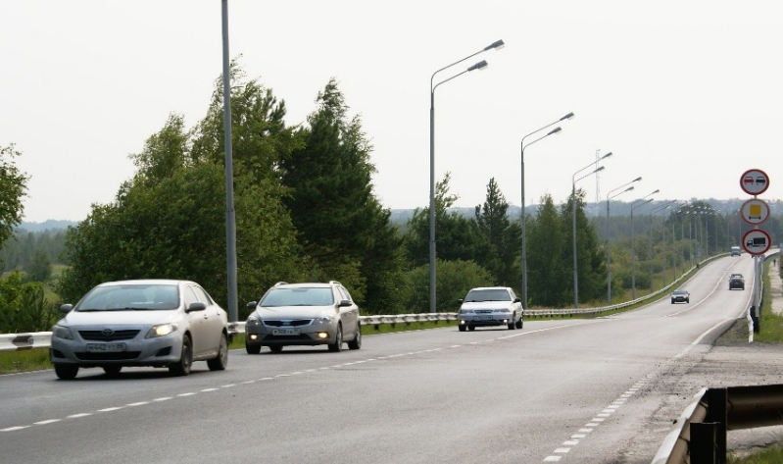
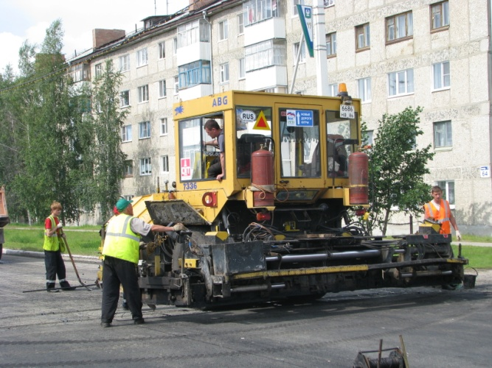
Муниципальная программа «Развитие транспортной системы города Урай» на 2016-2020 годы
Цель муниципальной программы – совершенствование существующих и развитие сети автомобильных дорог общего пользования местного значения, повышение пропускной способности транспортных потоков на улично-дорожной сети, повышение безопасности дорожного движения в городе Урай, обеспечение доступности и повышение качества транспортных услуг населению города Урай
Подпрограмма 1 «Дорожное хозяйство» (субсидии на строительство (реконструкцию), капитальный ремонт и ремонт автомобильных дорог общего пользования местного значения)
Подпрограмма 2 «Транспорт» (организация транспортного обслуживания населения и юридических лиц при переправлении через грузовую и пассажирскую переправы, организованные через реку Конда в летний и зимний периоды, организация транспортного обслуживания населения на городских и дачных (сезонных) автобусных маршрутах)
2016 год
2017 год
2018 год
2019 год
44 024,5 тыс.руб.
35 151,2 тыс.руб.
34 420,9 тыс.руб.
39 760,0 тыс.руб.

Slide 49
Целевые показатели муниципальной программы
п/п | Наименование показателя | Ед. изм. | 2016 год | 2017 год | 2018 год | 2019 год
1. | Протяженность автомобильных дорог общего пользования | км | 78,2 | 78,2 | 78,2 | 78,2
2. | Протяженность автомобильных дорог общего пользования с твердым и переходным типами покрытия | км | 48,08 | 48,08 | 48,08 | 50,68
3. | Доля протяженности автомобильных дорог общего пользования с твердым и переходным типами покрытия в общей протяженности автомобильных дорог общего пользования | % | 61,6 | 61,6 | 61,6 | 64,8
4. | Уровень обеспеченности населения в транспортном обслуживании при переправлении через грузовую и пассажирскую переправы, организованные через реку Конда в летний и зимний периоды | % | 100 | 100 | 100 | 100
5. | Уровень обеспеченности населения в транспортном обслуживании при выполнении пассажирских перевозок на автомобильном транспорте | % | 100 | 100 | 100 | 100
6. | Доля автомобильных дорог общего пользования, обеспеченных техническими паспортами и проектами организации дорожного движения от общего количества автомобильных дорог | % | 100 | 100 | 100 | 100

Slide 50
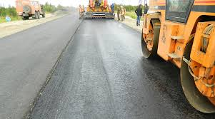
Муниципальный дорожный фонд
Федеральный закон от 03.12.2012 № 244-ФЗ «О внесении изменений в Бюджетный кодекс Российской Федерации»
Решением Городской Думы муниципального образования город Урай от 27.09.2012 № 80 создан муниципальный дорожный фонд города Урай
Расходы на капитальный ремонт и ремонт, содержание автомобильных дорог
общего пользования и искусственных сооружений на них

Slide 51
Источники формирования муниципального дорожного фонда города Урай на 2017 год и на плановый период 2018 и 2019 годов, тыс.рублей
Наименование | Первоначальный план на 2016 год | С учетом возникновения потребности использования доходов от ЕНВД
 |  | 2017 год | 2018 год | 2019 год
Всего доходов, в том числе: | 90 198,4 | 82 056,9 | 77 847,6 | 76 814,9
1. Единый налог на вмененный доход ( до 2014 года в размере 72,67% (Решением Думы города Урай от 10.12.2012 №122 , с 2014 года использование ЕНВД, в случае недостаточности средств) | 49 950,0 | 41 500,0 | 41 000,0 | 40 100,0
2. Акцизы на автомобильный бензин, дизельное топливо, моторные масла для дизельных и карбюраторных (инжекторных) двигателей | 10 162,6 | 13 551,0 | 14 220,1 | 14 781,2
3. Государственная пошлина за выдачу специального разрешения на движение по автомобильным дорогам общего пользования | 32,0 | 35,2 | 35,2 | 35,2
4. Поступления сумм в возмещение вреда, причиняемого автомобильным дорогам общего пользования местного значения города Урай | 20,0 | 100,0 | 100,0 | 100,0
5. Субсидий окружного бюджета на финансовое обеспечение дорожной деятельности в отношении автомобильных дорог общего пользования местного значения города Урай (подпрограмма "Дорожное хозяйство" государственной программы "Развитие транспортной системы Ханты-Мансийского автономного округа -Югры на 2014-2020 годы), в том числе: | 30 033,8 | 26 870,7 | 22 492,3 | 21 798,5
Всего расходов, в том числе: | 90 198,4 | 82 056,9 | 77 847,6 | 76 814,9
Субсидии на строительство (реконструкцию), капитальный ремонт и ремонт автомобильных дорог общего пользования местного значения | 30 033,8 | 26 870,7 | 22 492,3 | 21 798,5
Софинансирование из средств местного бюджета cубсидии окружного бюджета на строительство (реконструкцию), капитальный ремонт и ремонт автомобильных дорог общего пользования местного значения | 0 | 1 414,2 | 1 183,8 | 1 147,3
Содержание автомобильных дорог общего пользования и искусственных сооружений на них | 60 164,6 | 53 772,0 | 54 171,5 | 53 869,1

Slide 52
Муниципальная программа «Создание условий для эффективного и ответственного управления муниципальными финансами, повышения устойчивости местного бюджета городского округа г.Урай. Управление муниципальными финансами в городском округе г.Урай» на период до 2020 года
Цель муниципальной программы – повышение эффективности бюджетных расходов в долгосрочной перспективе. Обеспечение условий для устойчивого исполнения расходных обязательств муниципального образования и повышения качества управления муниципальными финансами
Подпрограмма 1 «Организация бюджетного процесса в муниципальном образовании» (обеспечение функций органов местного самоуправления (Комитет по финансам администрации г.Урай))
Подпрограмма 2 «Обеспечение сбалансированности и устойчивости местного бюджета» (разработка рекомендаций и мероприятий, направленных на пополнение доходной части бюджета города за счет налоговых и неналоговых поступлений, соблюдение норм статьи 81 Бюджетного кодекса РФ при планировании размера резервного фонда администрации города Урай, норм статьи 184.1 Бюджетного кодекса РФ при определении объема условно утверждаемых (утвержденных) расходов на первый и второй годы планового периода)
2016 год
46 916,7 тыс.руб.
2017 год
2018 год
2019 год
69 598,8 тыс.руб.
100 734,9 тыс.руб.
43 300,3 тыс.руб.

Slide 53
Целевые показатели муниципальной программы
№ п/п | Наименование показателя | Ед. изм | 2016 год | 2017 год | 2018 год | 2019 год
1 | Достижение исполнения утвержденных первоначальных плановых назначений по налоговым и неналоговым доходам на уровне не менее 100% | % | > 100 | > 100 | > 100 | > 100
2 | Достижение исполнения расходных обязательств городского округа в размере не менее 95% от бюджетных ассигнований, утвержденных решением о бюджете городского округа | % | > 90 | > 90 | > 95 | > 95
3 | Оценка среднего уровня качества финансового менеджмента главных распорядителей бюджетных средств | баллы | 46 | 48 | 50 | 52
4 | Доля расходов бюджета муниципального образования, формируемых в рамках муниципальных программ | % | 62,8 | 65,8 | 68,9 | 71,8
5 | Просроченная кредиторская задолженность в бюджете муниципального образования | тыс. руб | 0 | 0 | 0 | 0
6 | Дефицит бюджета (% от утвержденного общего годового объема доходов местного бюджета без учета утвержденного объема безвозмездных поступлений и поступлений налоговых доходов по дополнительным нормативам отчислений) | % | 0 | 0 | 0 | 0
7 | Потребность муниципального образования в привлечении бюджетных кредитов | тыс. руб | 0 | 0 | 0 | 0
8 | Оценка качества организации и осуществления бюджетного процесса в городском округе в рейтинге между городскими округами автономного округа по итогам работы за год (% от средней сводной оценки качества, сложившейся по городским округам) | % | > 100,1 | > 100,5 | > 101,0 | > 101,5
9 | Соблюдение норм Бюджетного кодекса Российской Федерации | % | 100 | 100 | 100 | 100
10 | Отношение количества проведенных контрольных мероприятий от запланированных | % | 100 | 100 | 100 | 100
11 | Доля информации, размещенной в информационно-телекоммуникационной сети «Интернет», в общем объеме информации, обязательной к размещению в соответствии с нормативными правовыми актами Российской Федерации, автономного округа, муниципального образования | % | 100 | 100 | 100 | 100
12 | Доля главных распорядителей средств бюджета муниципального образования, представивших отчетность в сроки, установленные финансовым органом | % | 100 | 100 | 100 | 100
13 | Процент исполнения представлений (предписаний), вынесенных по результатам проведения контрольных мероприятий | % | 100 | 100 | 100 | 100
14 | Достижение исполнения утвержденных первоначальных плановых назначений по налоговым и неналоговым доходам на уровне не менее 100% | % | > 100 | > 100 | > 100 | > 100

Slide 54
Муниципальная программа «Совершенствование и развитие муниципального управления в городе Урай» на 2015-2017 годы
Цель муниципальной программы – совершенствование муниципального управления, повышение его эффективности; совершенствование организации муниципальной службы; повышение эффективности исполнения работниками органов местного самоуправления города Урай своих должностных обязанностей по реализации прав и законных интересов жителей в муниципальном образовании городской округ город Урай
Подпрограмма 1 «Создание условий для совершенствования системы муниципального управления» (реализация переданных полномочий в виде субвенций из бюджета автономного округа, расходы на обеспечение функций органов местного самоуправления, обеспечение деятельности МКУ "Управление материально-технического обеспечения города Урай», выплата муниципальной пенсии, реализация мероприятий по содействию трудоустройству граждан)
Подпрограмма 2 «Предоставление муниципальных услуг органами администрации города Урай» (обеспечение деятельности (оказание услуг) МАУ «МФЦ»)
Подпрограмма 3 «Развитие муниципальной службы и резерва управленческих кадров» (организация повышения профессионального уровня муниципальных служащих органов местного самоуправления)
Подпрограмма 4 «Управление и распоряжение муниципальным имуществом муниципального образования город Урай» (содержание имущества казны за исключением объектов муниципального жилого фонда, страхование муниципального имущества, организация содержания муниципального жилого фонда)
2016 год
2017 год
353 261,9 тыс.руб.
449 630,2 тыс.руб.

Slide 55
Целевые показатели муниципальной программы
№ п/п | Наименование показателя | Ед. изм | 2016 год | 2017 год
1 | Уровень осведомленности населения города Урай о Стратегии социально-экономического развития города Урай | % | 65,0 | 80,0
2 | Удовлетворенность населения деятельностью главы города Урай | % | 70 | 73
3 | Заседание Координационного совета по реализации политики в интересах семьи и детей и вопросам демографической политики при администрации города Урай | не менее 2х ежегодно | 2 | 2
4 | Информационное сопровождение реализации Стратегии социально-экономического развития города Урай | сообщений в СМИ | 45 | 50
5 | Заседание Общественного совета по социально-экономическому развитию муниципального образования городской округ город Урай | не менее 2х ежегодно | 2 | 2
6 | Обеспечение бесспорности выданных юридически значимых документов о государственной регистрации актов гражданского состояния | % | 99,7 | 99,8
7 | Предписания по итогам проверок органов по контролю и надзору в сфере государственной регистрации актов гражданского состояния об устранении нарушений законодательства | ед. | 0 | 0
8 | Создание архивного фонда записей актов гражданского состояния) | % | 9 | 10
9 | Процент положительных отзывов населения о качестве полученных государственных услуг государственной регистрации актов гражданского состояния от общего количества участвующих в опросе | % | 98 | 100
10 | Количество единиц хранения архивного фонда, переведенных в электронный вид (нарастающим итогом). | ед. | 1060 | 1240
11 | Доля детей-сирот и детей, оставшихся без попечения родителей, переданных на воспитание в семью граждан, от общей численности детей-сирот и детей, оставшихся без попечения родителей | % | 94,6 | 94,7
12 | Уровень удовлетворенности жителей города Урай качеством предоставления государственных и муниципальных услуг к 2018 году | % | не менее 70 | не менее 90
13 | Доля граждан, имеющих доступ к получению государственных и муниципальных услуг по принципу «одного окна» по месту пребывания, в том числе в многофункциональных центрах предоставления государственных услуг | % | не менее 90 | не менее 90
14 | Доля граждан, использующих механизм получения государственных и муниципальных услуг в электронной форме | % | не менее 50 | не менее 70
15 | Среднее число обращений представителей бизнес-сообщества в орган государственной власти Российской Федерации (орган местного самоуправления) для получения одной государственной (муниципальной) услуги, связанной со сферой предпринимательской деятельности | шт. | 2 | 2
16 | Время ожидания в очереди при обращении заявителя в орган местного самоуправления для получения муниципальных услуг | мин. | До 15 минут | До 15 минут
17 | Наличие обоснованных жалоб на качество предоставляемой услуги (количество обоснованных жалоб/общее количество услуг предоставляемых на базе МАУ МФЦ*100%) - % | % | Не более 0,5 | Не более 0,5

Slide 56
Целевые показатели муниципальной программы
№ п/п | Наименование показателя | Ед. изм | 2016 год | 2017 год
18 | Среднее время ожидания в очереди для подачи (получения) документов | минут | Не более 15 | Не более 15
19 | Удовлетворенность качеством оказания услуг МАУ МФЦ (доля заявителей выбравших варианты ответов «удовлетворен», «скорее удовлетворен, чем не удовлетворен»)- % | % | Не менее 95 | Не менее 95
20 | Наличие информации о количестве, перечне предоставляемых услуг в МАУ МФЦ, а также форм документов (заявлений), необходимых для предоставления государственных и муниципальных услуг, предоставляемых на базе МФЦ - % | % | 100 | 100
21 | Организация предоставления муниципальных услуг в многофункциональных центрах предоставления государственных и муниципальных услуг | услуг | 27000 | 13100
22 | Информационно-консультационная услуга по вопросам предоставления государственных и муниципальных услуг на базе МАУ МФЦ | услуг | 9000 | 4350
23 | Количество муниципальных служащих, повысивших профессиональный уровень в соответствии с потребностями | чел | 8 | 8
24 | Доля должностей муниципальной службы высшей, главной и ведущей группы, учрежденных для выполнения функции «руководитель», на которые сформирован резерв кадров | % | 75 | 80
25 | Доля должностей муниципальной службы высшей, главной и ведущей группы, учрежденных для выполнения функции «руководитель», на которые сформирован резерв кадров, замещаемых на основе назначения из резерва кадров, ежегодно | % | 45 | 50
26 | Соответствие принятых муниципальных правовых актов действующему законодательству о муниципальной службе и противодействии коррупции | % | 100 | 100
27 | Доля участников конкурса «Лучший работник органов местного самоуправления города Урай» от общего числа работников органов местного самоуправления города Урай | % | 7 | 8
28 | Доля объектов недвижимого имущества, на которые зарегистрировано право собственности муниципального образования в общем объеме объектов, подлежащих государственной регистрации, за исключением земельных участков | % | 95,5 | 96
29 | Удельный вес неиспользуемого недвижимого имущества в общем количестве недвижимого имущества муниципального образования | % | 0,1 | 0,1
30 | Доля основных фондов организаций муниципальной формы собственности, находящихся в стадии банкротства, в основных фондах организаций муниципальной формы собственности (на конец года по полной учетной стоимости) | % | 0 | 0
31 | Удельный вес земельных участков, проданных и переданных в аренду, в общем количестве земельных участков, сформированных и переданных на исполнение муниципальным казенным учреждением «Управление градостроительства, землепользования и природопользования города Урай» | % | 100 | 100
32 | Неналоговые доходы от управления муниципальным имуществом | % от плановых назначений | 100 | 100

Slide 57
Муниципальная программа «Обеспечение градостроительной деятельности на территории города Урай» на 2015-2017 годы
Цели муниципальной программы: создание условий для устойчивого развития территорий города, рационального использования природных ресурсов на основе документов градорегулирования, способствующих дальнейшему развитию жилищной, инженерной, транспортной и социальной инфраструктур города, с учетом интересов граждан, организаций и предпринимателей по созданию благоприятных условий жизнедеятельности; вовлечение в оборот земель, находящихся в государственной и муниципальной собственности; мониторинг и обновление электронной базы градостроительных данных; обеспечение информационного и электронного взаимодействия; создание условий на территории города Урай для увеличения объемов жилищного строительства, одновременно способствующих обеспечению благоустроенным жильем горожан
Подпрограмма 1 «Обеспечение территории города Урай документами градорегулирования» (разработка проектов планировки, проектов межевания, проведение инженерно-геодезических изысканий, инженерно-геологических изысканий, субсидии на реализацию полномочий в области строительства, градостроительной деятельности и жилищных отношений, содержание МКУ "Управление градостроительства, землепользования и природопользования г.Урай", МКУ "Управление капитального строительства администрации г.Урай") Подпрограмма 2 «Управление земельными ресурсами» (кадастровые работы по определению границ земельных участков, оценка земельных участков) Подпрограмма 3 «Развитие информационной системы обеспечения градостроительной деятельности» (системно-аналитическое и программное сопровождение информационной системы обеспечения градостроительной деятельности) Подпрограмма 4 «Благоустройство и озеленение города Урай» (благоустройство территории)
2016 год
2017 год
65 227,8 тыс.руб
64 441,4 тыс.руб

Slide 58
Целевые показатели муниципальной программы
№ п/п | Наименование показателя | Ед. изм | 2016 год | 2017 год
1 | Удельный вес территории, на которую разработаны проекты планировки и проекты межевания от общей площади границ проектирования на момент окончания действия программы | % | 60,0 | 60,1
2 | Средняя продолжительность периода с даты подачи заявки на предоставление земельного участка в аренду для строительства (за исключением жилищного) до даты принятия решения о предоставлении земельного участка в аренду | дни | 178 | 133
3 | Количество земельных участков, поставленных на государственный кадастровый учет, в т.ч. под многоквартирные жилые дома, для проведения торгов, предоставления гражданам льготной категории, под муниципальное имущество | Ед. | 57 | 88
4 | Удельный вес проинвентаризированных земель по отношению к землям, вовлеченным в оборот, от общего земельного фонда города Урай | % | 1,4 | 2,1
5 | Средняя продолжительность сроков формирования земельных участков и принятия решения о предоставлении земельных участков, предназначенных для строительства (за исключением жилищного строительства) | дни | 63 | 59
6 | Количество предоставленных земельных участков в аренду, собственность, постоянное (бессрочное) пользование | уч. | 336 | 508
7 | Удельный вес вовлеченных из общего земельного фонда города Урай в оборот земель, нарушенных в результате хозяйственной деятельности, после их рекультивации | % | 0,028 | 0,045
8 | Поступление в бюджет городского округа город Урай от продажи земельных участков или права на заключение договоров аренды земельных участков, находящихся в муниципальной собственности | тыс. руб. | 3961 | 2678
9 | Бюджетный эффект от выполнения работ по вовлечению земель в оборот и их реализации | тыс. руб. | 2800 | 1081
10 | Доходы от оказания платных услуг физическим и юридическим лицам за предоставление сведений из АИС ОГД | тыс. руб. | 120,0 | 140,0
11 | Удельный вес благоустроенных внутриквартальных и дворовых территорий от общей площади жилой многоэтажной застройки | % | 80,0 | 100
12 | Удельный вес благоустроенных парков, скверов, пешеходных зон, территорий общего пользования, озеленения, от их общей площади | % | 9,6 | 10
13 | Удельный вес благоустроенных детских игровых и спортивных площадок от их общей площади | % | 100 | 100
14 | Количество установленных объектов внешнего благоустройства | шт. | 41 | 45
15 | Удельный вес объектов социальной инфраструктуры и жилого фонда городского округа город Урай, в которых созданы условия для беспрепятственного доступа маломобильных групп населения от их общего количества вес | % | 41 | 52

Slide 59
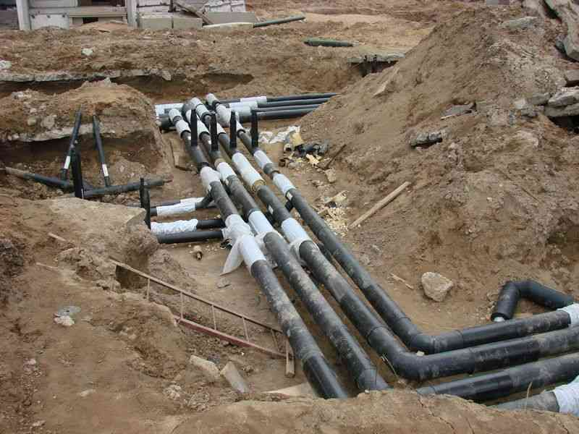
Муниципальная программа «Проектирование и строительство инженерных сетей коммунальной инфраструктуры в городе Урай»
на 2014-2020 годы
Цель муниципальной программы – создание условий для увеличения объемов жилищного строительства; обеспечение населения города коммунальными услугами нормативного качества; обеспечение надежной и эффективной работы коммунальной инфраструктуры; обеспечение экологической безопасности, в части обеспечения жителей города коммунальными услугами
Мероприятия программы:
Субсидии на проектирование и строительство объектов инженерной инфраструктуры на территориях, предназначенных для жилищного строительства;
Проектирование инженерных сетей
2017 год
51 209,7 тыс.руб.
2018 год
20 268,1 тыс.руб.
2019 год
20 268,1 тыс.руб.
2016 год
29 570,0 тыс.руб

Slide 60
Целевые показатели муниципальной программы
п/п | Наименование показателя | Ед. изм. | 2016 год | 2017 год | 2018 год | 2019 год
1. | Площади земельных участков, предоставляемых для жилищного строительства, обеспеченных коммунальной инфраструктурой. | га | 73,61 | 74,03 | 74,03 | 89,02
2. | Инженерные сети и системы: | км | 969,26 | 969,89 | 971,81 | 973,90
2.1 | Удельный вес вновь построенных в отчетном периоде инженерных сетей к общему количеству инженерных сетей по состоянию на тот же отчетный период | % | 1,36 | 1,42 | 1,61 | 1,82
2.2 | Сети водоснабжения | км | 150,57 | 150,57 | 150,66 | 151,18
2.3 | Сети водоотведения | км | 87,15 | 87,29 | 88,29 | 88,79
2.4 | Сети теплоснабжения | км | 167,04 | 167,53 | 167,98 | 167,98
2.5 | Сети газоснабжения | км | 122,31 | 122,31 | 122,69 | 123,24
2.6 | Сети электроснабжения | км | 414,76 | 414,76 | 414,76 | 415,28
2.7 | Сети горячего водоснабжения | км | 27,43 | 27,43 | 27,43 | 27,43
2.8 | Малогабаритные автоматизированные котельные (здания) | шт/ГКал/ч | 6/29,68 | 6/29,68 | 6/29,68 | 6/29,68

Slide 61
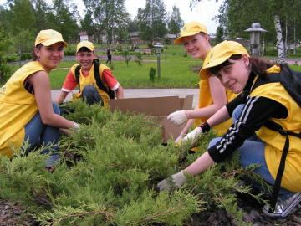
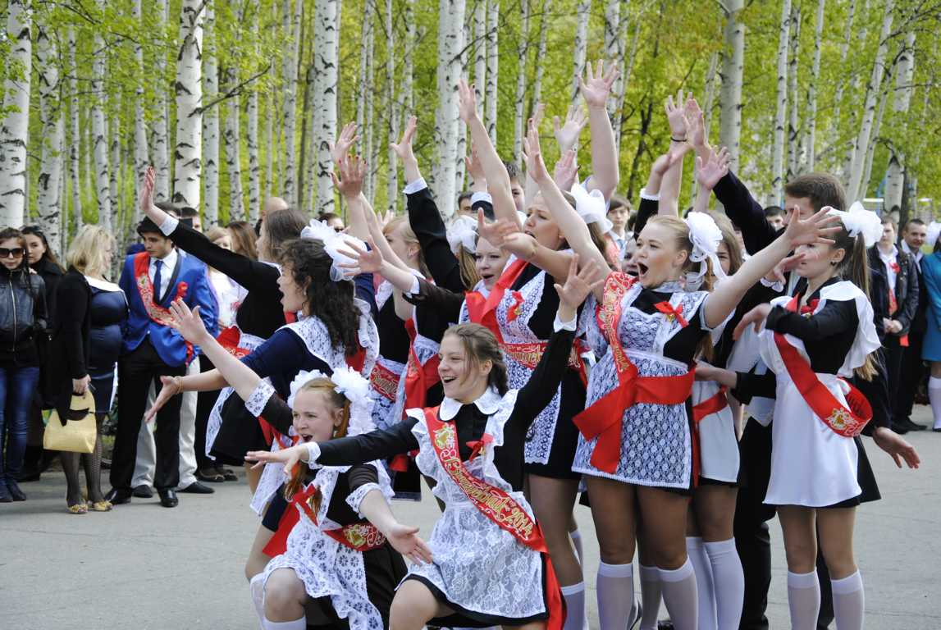
Муниципальная программа «Молодежь города Урай»
на 2016-2020 годы
Цель муниципальной программы – создание условий для включения молодежи как активного субъекта в процессы социально-экономического, общественно-политического, социокультурного развития общества
Мероприятия программы:
Вовлечение молодежи в трудовую деятельность;
Организация и проведение мероприятий с участием молодежи города, участие в выездных молодежных мероприятиях, развитие сети подростковых и молодежных клубов по месту жительства;
Вручение ежегодной молодежной премии главы г. Урай
2016 год
17 970,3 тыс.руб
2017 год
2018 год
2019 год
18 805,6 тыс.руб.
18 805,6 тыс.руб.
18 805,6 тыс.руб.

Slide 62
Целевые показатели муниципальной программы
п/п | Наименование показателя | Ед. изм. | 2016 год | 2017 год | 2018 год | 2019 год
1. | Удельный вес численности молодежи, вовлеченной в мероприятия, направленные на физическую подготовку молодежи допризывного возраста, духовно-нравственное и гражданско-патриотическое воспитание, формирование системы духовно-нравственных ценностей и развитие межэтнических отношений, в общей численности молодежи | % | 30 | 34 | 36 | 38
2. | Удельный вес численности молодежи, принимающей участие в добровольческой деятельности, в общей численности молодежи | % | 3 | 6,5 | 8,5 | 9,5
3. | Удельный вес численности молодежи, вовлеченной в программы в сфере поддержки талантливой молодежи, в общем количестве молодежи | % | 25 | 27 | 28 | 29
4. | Удельный вес молодежи, участвующей в реализации мероприятий по профилактике асоциальных явлений в молодежной среде, от общего числа молодежи | % | 8 | 10 | 11 | 12
5. | Удельный вес численности молодежи, участвующей в профориентационных мероприятиях, а также в мероприятиях содействия занятости и трудоустройству молодежи, в общем количестве молодежи | % | 25 | 27 | 28 | 29
6. | Удельный вес численности молодежи, участвующей в деятельности детских и молодежных общественных объединений, в общем количестве молодежи | % | 14 | 16 | 17 | 18
7. | Удовлетворенность потребителей качеством услуг, оказываемых МБУ "Молодежный центр" в рамках выполнения муниципального задания | % | 95 | 95 | 95 | 95
8. | Наличие обоснованных жалоб на качество услуг, оказанных МБУ "Молодежный центр" в рамках выполнения муниципального задания | % | 0,5 | 0,5 | 0,5 | 0,5

Slide 63
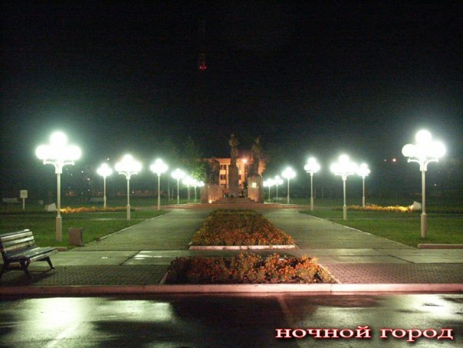
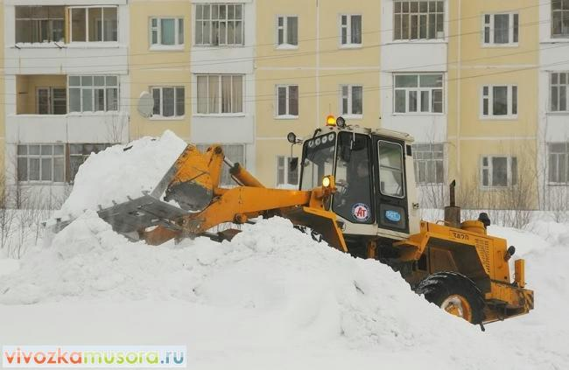
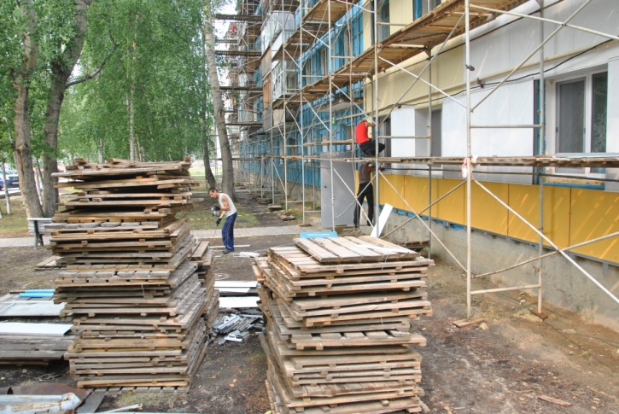
Муниципальная программа «Развитие жилищно-коммунального комплекса и повышение энергетической эффективности в городе Урай» на 2016-2018 годы
Цель муниципальной программы – формирование благоприятных и комфортных условий для проживания населения на территории города Урай посредством обеспечения надлежащего технического и санитарного состояния объектов жилищно-коммунального комплекса города Урай, повышение надежности и качества предоставления жилищно-коммунальных услуг, повышение эффективности использования топливно-энергетических ресурсов
Подпрограмма 1 «Создание условий для обеспечения содержания объектов жилищно-коммунального комплекса города Урай» (содержание автомобильных дорог, мест массового отдыха населения, объектов благоустройства, уличное освещение, содержание МКУ "Управление жилищно-коммунального хозяйства г.Урай", капитальный ремонт МКД)
Подпрограмма 2 «Создание условий для развития энергосбережения и повышения энергетической эффективности в городе Урай» (замена ламп уличного освещения на энергосберегающие, субвенции на возмещение недополученных доходов организациям, осуществляющим реализацию сжиженного газа по социально ориентированным розничным ценам )
2017 год
196 422,8 тыс.руб
2018 год
192 120,4 тыс.руб.
2016 год
169 489,3 тыс.руб

Slide 64
Целевые показатели муниципальной программы
п/п | Наименование показателя | Ед. изм. | 2016 год | 2017 год | 2018 год
1. | Обеспечение комфортных условий пребывания граждан в местах массового отдыха населения, ежегодно | % | 100 | 100 | 100
2. | Поддержание и улучшение существующего уровня благоустройства кладбищ, ежегодно | % | 100 | 100 | 100
3. | Количество многоквартирных домов, признанных в установленном порядке аварийными, либо все помещения в которых признаны в установленном порядке непригодными для проживания, подлежащих сносу в соответствующем году | ед. | 5 | 5 | 15
4. | Поддержание в технически исправном состоянии объектов благоустройства, ежегодно | % | 100 | 100 | 100
5. | Удовлетворенность населения качеством оказания жилищно-коммунальных услуг | % | 27 | 28 | 29
6. | Выполнение обязательств муниципального образования по перечислению средств на предоставление муниципальной поддержки на проведение капитального ремонта многоквартирных домов и оплате взносов на капитальный ремонт за муниципальное имущество в многоквартирных домах | % | 100 | 100 | 100
7. | Доля осветительных приборов на сетях уличного освещения имеющих лампы с потреблением более 120 Вт | % | 98,6 | 98,3 | 98,0
8. | Количество публикаций в средствах массовой информации, выпусков в эфире телепередач о мероприятиях и способах энергосбережения и повышения энергетической эффективности, ежегодно | ед. | 5 | 5 | 15
9. | Доля объема электрической энергии, расчеты за которую осуществляются с использованием приборов учета, в общем объеме электрической энергии, потребляемой (используемой) на территории муниципального образования город Урай | % | 99,50 | 99,50 | 99,50
10. | Доля объема тепловой энергии, расчеты за которую осуществляются с использованием приборов учета, в общем объеме тепловой энергии, потребляемой (используемой) на территории муниципального образования город Урай | % | 62,00 | 62,00 | 62,00
11. | Доля объема холодной воды, расчеты за которую осуществляются с использованием приборов учета, в общем объеме воды, потребляемой (используемой) на территории муниципального образования город Урай | % | 90,00 | 98,00 | 100,00
12. | Доля объема горячей воды, расчеты за которую осуществляются с использованием приборов учета, в общем объеме воды, потребляемой (используемой) на территории муниципального образования | % | 90,00 | 90,00 | 90,00
13. | Доля объема природного газа, расчеты за который осуществляются с использованием приборов учета, в общем объеме природного газа, потребляемого (используемого) на территории муниципального образования город Урай | % | 92,00 | 93,00 | 94,00
14. | Доля объема энергетических ресурсов, производимых с использованием возобновляемых источников энергии и (или) вторичных энергетических ресурсов, в общем объеме энергетических ресурсов, производимых на территории муниципального образования | % | 0,00 | 0,00 | 0,00

Slide 65
Целевые показатели муниципальной программы
п/п | Наименование показателя | Ед. изм. | 2016 год | 2017 год | 2018 год
15. | Удельный расход электрической энергии на снабжение органов местного самоуправления и муниципальных учреждений (в расчете на 1 кв. метр общей площади) | кВт*ч/м2 | 54,22 | 54,62 | 54,98
16. | Удельный расход тепловой энергии на снабжение органов местного самоуправления и муниципальных учреждений (в расчете на 1 кв. метр общей площади) | Гкал/м2 | 0,16 | 0,16 | 0,16
17. | Удельный расход холодной воды на снабжение органов местного самоуправления и муниципальных учреждений (в расчете на 1 человека) | м3/чел. | 1,60 | 1,59 | 1,58
18. | Удельный расход горячей воды на снабжение органов местного самоуправления и муниципальных учреждений (в расчете на 1 человека) | м3/чел. | 0,20 | 0,20 | 0,20
19. | Удельный расход природного газа на снабжение органов местного самоуправления и муниципальных учреждений (в расчете на 1 человека) | м3/чел. | 0,39 | 0,38 | 0,38
20. | Отношение экономии энергетических ресурсов и воды в стоимостном выражении, достижение которой планируется в результате реализации энергосервисных договоров (контрактов), заключенных органами местного самоуправления и муниципальными учреждениями, к общему объему финансирования муниципальной программы | % | 0,00 | 0,00 | 0,00
21. | Количество энергосервисных договоров (контрактов), заключенных органами местного самоуправления и муниципальными учреждениями | шт. | 0,00 | 0,00 | 0,00
22. | Удельный расход тепловой энергии в многоквартирных домах (в расчете на 1 кв. метр общей площади) | Гкал/м2 | 0,24 | 0,24 | 0,24
23. | Удельный расход холодной воды в многоквартирных домах (в расчете на 1 жителя) | м3/чел. | 26,40 | 26,40 | 26,40
24. | Удельный расход горячей воды в многоквартирных домах (в расчете на 1 жителя) | м3/чел. | 13,00 | 13,00 | 13,00
25. | Удельный расход электрической энергии в многоквартирных домах (в расчете на 1 кв. метр общей площади) | кВт*ч/м2 | 38,13 | 38,42 | 38,47
26. | Удельный расход природного газа в многоквартирных домах с индивидуальными системами газового отопления (в расчете на 1 кв. метр общей площади) | м3/чел. | 26,00 | 26,00 | 26,00
27. | Удельный расход природного газа в многоквартирных домах с иными системами теплоснабжения (в расчете на 1 жителя) | м3/чел. | 219,00 | 220,00 | 220,00
28. | Удельный суммарный расход энергетических ресурсов в многоквартирных домах | т.у.т./м2 | 0,02 | 0,02
29. | Удельный расход топлива на выработку тепловой энергии на тепловых электростанциях | т.у.т./тыс.мВт*ч | 0,00 | 0,00 | 0,00
30. | Удельный расход топлива на выработку тепловой энергии в котельных | тыс.м3/тыс.Гкал | 117,00 | 117,00 | 117,00
31. | Удельный расход электрической энергии, используемой при передаче тепловой энергии в системах теплоснабжения | кВт*ч/тыс.Гкал | 0,029 | 0,029 | 0,029
32. | Доля потерь тепловой энергии при ее передаче в общем объеме переданной тепловой энергии | % | 13,00 | 13,00 | 13,00

Slide 66
Целевые показатели муниципальной программы
п/п | Наименование показателя | Ед. изм. | 2016 год | 2017 год | 2018 год
33. | Доля потерь воды при ее передаче в общем объеме переданной воды | % | 12,00 | 12,00 | 12,00
34. | Удельный расход электрической энергии, используемой для передачи (транспортировки) воды в системах водоснабжения (на 1 куб. метр) | кВт*ч/м3 | 0,90 | 0,90 | 0,90
35. | Удельный расход электрической энергии, используемой в системах водоотведения (на 1 куб. метр) | кВт*ч/м3 | 0,80 | 0,80 | 0,80
36. | Удельный расход электрической энергии в системах уличного освещения (на 1 кв. метр освещаемой площади с уровнем освещенности, соответствующим установленным нормативам) | кВт*ч/м2 | 0,00 | 0,00 | 0,00
37. | Количество высокоэкономичных по использованию моторного топлива и электрической энергии (в том числе относящихся к объектам с высоким классом энергетической эффективности) транспортных средств, относящихся к общественному транспорту, регулирование тарифов на услуги по перевозке на котором осуществляется муниципальным образованием город Урай | шт. | 0,00 | 0,00 | 0,00
38. | Количество транспортных средств, относящихся к общественному транспорту, регулирование тарифов на услуги по перевозке на котором осуществляется муниципальным образованием город Урай, в отношении которых проведены мероприятия по энергосбережению и повышению энергетической эффективности, в том числе по замещению бензина и дизельного топлива, используемых транспортными средствами в качестве моторного топлива, природным газом, газовыми смесями, сжиженным углеводородным газом, используемыми в качестве моторного топлива, и электрической энергией | шт. | 0,00 | 0,00 | 0,00
39. | Количество транспортных средств, использующих природный газ, газовые смеси, сжиженный углеводородный газ в качестве моторного топлива, регулирование тарифов на услуги по перевозке на которых осуществляется муниципальным образованием город Урай | шт. | 0,00 | 0,00 | 0,00
40. | Количество транспортных средств с автономным источником электрического питания, относящихся к общественному транспорту, регулирование тарифов на услуги по перевозке на которых осуществляется муниципальным образованием город Урай | шт. | 0,00 | 0,00 | 0,00
41. | Количество транспортных средств, используемых органами местного самоуправления, муниципальными учреждениями, муниципальными унитарными предприятиями, в отношении которых проведены мероприятия по энергосбережению и повышению энергетической эффективности, в том числе по замещению бензина и дизельного топлива, используемых транспортными средствами в качестве моторного топлива, природным газом, газовыми смесями и сжиженным углеводородным газом, используемыми в качестве моторного топлива | шт. | 0,00 | 0,00 | 0,00
42. | Количество транспортных средств с автономным источником электрического питания, используемых органами местного самоуправления, муниципальными учреждениями и муниципальными унитарными предприятиями | шт. | 0,00 | 0,00 | 0,00
43. | Доля исполненных обращений граждан в общей доле обращений по отлову безнадзорных и бродячих животных | % | 80 | - | -

Slide 67
Исполнение публичных нормативных обязательств за счет средств бюджета городского округа город Урай в бюджете на 2017 год и на плановый период 2018 и 2019 годов
Публичное нормативное обязательство | 2017 год | 2018 год | 2019 год
1. Иные виды дополнительных мер социальной поддержки (выплата ежемесячных пособий для содержания подопечных приемных детей) | 73 256,5 | 77 685,7 | 82 114,8
2. Выплата компенсации части родительской платы за присмотр и уход за детьми в образовательных организациях, реализующих образовательные программы дошкольного образования | 32 607,0 | 32 607,0 | 32 607,0
3. Выплаты гражданам, удостоенных звания «Почетный гражданин города Урай» | 150,0 | 150,0 | 150,0
Всего расходов | 106 013,5 | 110 442,7 | 114 871,8

Slide 68
Объем муниципального долга на 2017 год,
тыс. рублей
Наименование | 2017 год
Долг муниципального образования на 01.01.2017 | 76 712,0
Привлечение | 203 832,9
Погашение | 92 112,0
Верхний предел муниципального долга | 188 432,9
В сфере управления муниципальным долгом деятельность муниципалитета будет направлена на проведение взвешенной долговой политики, итогом реализации которой должно стать отсутствие долговых обязательств муниципального образования на конец отчетного года

Slide 69
Подготовлено Комитетом по финансам администрации города Урай
Адрес: микрорайон 2, дом 60, город Урай, Тюменская область, Ханты-Мансийский автономный округ – Югра, 628285
E-mail: comfin@uray.ru
Председатель комитета – Хусаинова Ирина Валериевна, тел.: (34676) 2-33-56

